Slide 1


ΠΡΟΓΡΑΜΜΑΤΙΚΗ ΠΕΡΙΟΔΟΣ 2014 - 2020
ΜΕΤΡΟ 19 CLLD/LEADER
ΥΠΟΜΕΤΡΟ 19.2 – Έργα Ιδιωτικού χαρακτήρα

Slide 2
ΠΑΡΟΥΣΙΑΣΗ 1^{ης} ΠΡΟΣΚΛΗΣΗΣ ΓΙΑ ΤΗΝ ΥΠΟΒΟΛΗ ΠΡΟΤΑΣΕΩΝ ΙΔΙΩΤΙΚΟΥ ΧΑΡΑΚΤΗΡΑ, ΣΤΟ ΠΛΑΙΣΙΟ ΤΟΥ Τ.Π. CLLD – LEADER 2014 -2020
ΜΕΤΡΟ 19: «ΤΟΠΙΚΗ ΑΝΑΠΤΥΞΗ ΜE ΠΡΩΤΟΒΟΥΛΙΑ ΤΟΠΙΚΩΝ ΚΟΙΝΟΤΗΤΩΝ
CLLD – LEADER» ΠΑΑ 2014 -2020
ΥΠΟΜΕΤΡΟ 19.2: «ΣΤΗΡΙΞΗ ΥΛΟΠΟΙΗΣΗΣ ΔΡΑΣΕΩΝ ΤΩΝ ΣΤΡΑΤΗΓΙΚΩΝ ΤΟΠΙΚΗΣ ΑΝΑΠΤΥΞΗΣ ΜΕ ΠΡΩΤΟΒΟΥΛΙΑ ΤΟΠΙΚΩΝ ΚΟΙΝΟΤΗΤΩΝ (CLLD/LEADER)»
ΟΙ ΟΠΟΙΕΣ ΣΥΓΧΡΗΜΑΤΟΔΟΤΟΥΝΤΑΙ ΑΠΟ ΤΟ ΕΥΡΩΠΑΙΚΟ ΓΕΩΡΓΙΚΟ ΤΑΜΕΙΟ ΑΓΡΟΤΙΚΗΣ ΑΝΑΠΤΥΞΗΣ
ΠΡΟΚΗΡΥΣΣΟΜΕΝΟΣ ΠΡΟΫΠΟΛΟΓΙΣΜΟΣ Δ.Δ.: 3.253.000,00 €

Slide 3
ΠΕΡΙΟΧΗ ΠΑΡΕΜΒΑΣΗΣ
CLLD/Leader του ΠΑΑ (Μ.19)
α/α | ΔΗΜΟΣ | ΔΗΜΟΤΙΚΗ / ΤΟΠΙΚΗ ΚΟΙΝΟΤΗΤΑ – ΠΑΡΑΤΗΡΗΣΕΙΣ
1 | Βορείων Τζουμέρκων | Όλος ο Δήμος
2 | Δωδώνης | Όλος ο Δήμος
3 | Ζαγορίου | Όλος ο Δήμος
4 | Ζίτσας | Όλος ο Δήμος
5 | Ιωαννιτών | Όλος ο Δήμος εκτός της Δημοτικής Κοινότητας Ιωαννιτών
6 | Κόνιτσας | Όλος ο Δήμος
7 | Μετσόβου | Όλος ο Δήμος
8 | Πωγωνίου | Όλος ο Δήμος
9 | Ηγουμενίτσας | Όλος ο Δήμος
10 | Σουλίου | Όλος ο Δήμος
11 | Φιλιατών | Όλος ο Δήμος
Πληθυσμός: 145.914

Slide 4
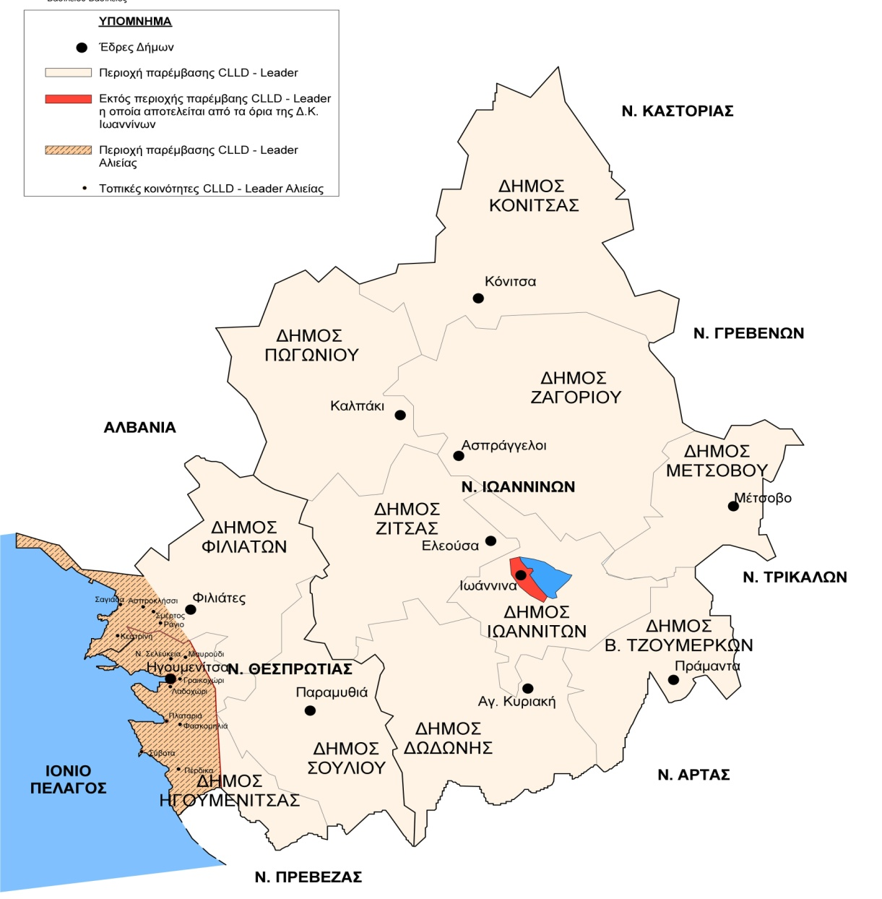
ΧΑΡΤΗΣ ΠΕΡΙΟΧΗΣ ΠΑΡΕΜΒΑΣΗΣ CLLD/LEADER του ΠΑΑ

Slide 5
ΣΤΟΧΟΙ & ΣΤΡΑΤΗΓΙΚΗ ΤΟΠΙΚΟΥ ΠΡΟΓΡΑΜΜΑΤΟΣ
Οι στόχοι του τοπικού προγράμματος CLLD/LEADER, καθώς και η στρατηγική που υιοθετείται για την επίτευξη των στόχων αυτών:
Παραγωγή ποιοτικών, πιστοποιημένων, ανταγωνιστικών προϊόντων του αγροδιατροφικού τομέα.
Ανταγωνιστικές βιοτεχνικές μονάδες.
Τουρισμός υψηλής ποιότητας και ειδικών μορφών
Προστασία και ανάδειξη του φυσικού και οικιστικού περιβάλλοντος και της άυλης κληρονομιάς.
Βελτίωση της ποιότητας ζωής των κατοίκων της υπαίθρου
Ενίσχυση της βιωσιμότητας των αλιευτικών περιοχών
ΒΑΣΙΚΗ ΘΕΜΑΤΙΚΗ ΚΑΤΕΥΘΥΝΣΗ – ΚΥΡΙΟΣ ΣΤΟΧΟΣ
Βελτίωση της ανταγωνιστικότητας της αλυσίδας αξίας του αγροδιατροφικού τομέα

Slide 6
ΔΡΑΣΕΙΣ ΣΤΟ ΠΛΑΙΣΙΟ ΕΦΑΡΜΟΓΗΣ ΤΟΥ ΜΕΤΡΟΥ 19.2
ΤΟΥ ΠΑΑ 2014-2020
Α) Δημόσιου χαρακτήρα παρεμβάσεις: Οι παρεμβάσεις αυτές συμβάλουν με άμεσο ή έμμεσο τρόπο στην ανάπτυξη της τοπικής οικονομίας, για την επίτευξη των στόχων της εγκεκριμένης τοπικής στρατηγικής. Οι δημόσιου χαρακτήρα παρεμβάσεις δεν μπορούν να υπερβούν το 40% της Δημόσιας Δαπάνης του υπο-μέτρου.
Β) Ιδιωτικού χαρακτήρα παρεμβάσεις: Οι παρεμβάσεις αυτές συμβάλουν στην ανάπτυξη του δευτερογενή και τριτογενή τομέα της τοπικής οικονομίας, είναι συνδεδεμένες με την επίτευξη των στόχων της εγκεκριμένης τοπικής στρατηγικής, είναι σύμφωνες με τα όσα προβλέπονται στο τοπικό πρόγραμμα και έχουν επιχειρηματικό χαρακτήρα.

Slide 7
ΙΔΙΩΤΙΚΟΥ ΧΑΡΑΚΤΗΡΑ ΠΑΡΕΜΒΑΣΕΙΣ (ΔΡΑΣΕΙΣ)
ΤΟΥ ΥΠΟ-ΜΕΤΡΟΥ 19.2
4 ΚΑΤΗΓΟΡΙΕΣ
1. Μεταποίηση, εμπορία και ανάπτυξη γεωργικών προϊόντων
2. Ανάπτυξη επιχειρήσεων
3. Επενδύσεις σε δασοκομικές τεχνολογίες και στην επεξεργασία, κινητοποίηση και εμπορία δασικών προϊόντων
4. Συνεργασίες και Συμπλέγματα (clusters)

Slide 8
ΠΑΡΕΜΒΑΣΕΙΣ ΙΔΙΩΤΙΚΟΥ ΧΑΡΑΚΤΗΡΑ - ΔΙΚΑΙΟΥΧΟΙ
ΔΙΚΑΙΟΥΧΟΙ: Φυσικά ή Νομικά πρόσωπα (υφιστάμενες, είτε υπό ίδρυση επιχειρήσεις) που συνιστούν πολύ μικρές και μικρές επιχειρήσεις κατά την έννοια της σύστασης 2003/361/ΕΚ της Επιτροπής
Πιο συγκεκριμένα δικαιούχοι μπορεί να είναι:
Δήμοι και ενώσεις τους, φυσικά ή νομικά πρόσωπα, αγρότες, Ιδιώτες διαχειριστές δασικής γης καθώς και η ίδια η ΟΤΔ.
!! Δικαιούχος μπορεί να είναι και εργαζόμενος σε ΝΠΙΔ εφόσον δεν κωλύεται από διατάξεις του καταστατικού του ΝΠΙΔ ή εργαζόμενος σε ΝΠΔΔ και στο Δημόσιο τομέα, που διαθέτει σχετική άδεια από Υπηρεσιακό Συμβούλιο ή άλλο αρμόδιο όργανο, για επιχειρηματική δραστηριότητα.
!! Επισημαίνεται ότι: οι υπό ίδρυση επιχειρήσεις:
α) υποβάλλουν αίτηση στήριξης κάνοντας χρήση του προσωπικού ΑΦΜ του Νόμιμου εκπροσώπου,
β) υποχρεούνται μετά την αίτηση στήριξης να αποκτήσουν ΑΦΜ και να προσκομίσουν την έναρξη δραστηριότητας στην ΟΤΔ σε περίπτωση εγκεκριμένης αίτησης.

Slide 9
ΠΑΡΕΜΒΑΣΕΙΣ ΙΔΙΩΤΙΚΟΥ ΧΑΡΑΚΤΗΡΑ - ΔΙΚΑΙΟΥΧΟΙ
ΔΙΚΑΙΟΥΧΟΙ ΔΕΝ ΜΠΟΡΕΙ ΝΑ ΕΙΝΑΙ:
α. εξωχώριες / υπεράκτιες εταιρείες,
β. προβληματικές επιχειρήσεις, με βάση τον ορισμό της προβληματικής επιχείρησης στον Καν. ΕΕ 651/2014 αρ. 2 σημείο 18. Η συγκεκριμένη διάταξη δεν αφορά σε πράξεις που ενισχύονται βάσει των Καν. (ΕΕ) 1305/2013, Καν. (ΕΕ) 1407/2013 και με το αρ. 22 του Καν Ε.Ε. 651/2014. (Σχετικό Έντυπο: ΙΙ_4 Ορισμός Προβληματικής)
γ. φυσικά πρόσωπα:
γ.1 του Υπηρεσιακού Πυρήνα της ΟΤΔ,
γ.2 στελέχη του φορέα που έχει συστήσει την ΟΤΔ,
γ.3 εκπρόσωποι φορέων στην Επιτροπή Διαχείρισης Προγράμματος (ΕΔΠ) στο Διοικητικό Συμβούλιο του φορέα που έχει συστήσει την ΟΤΔ,
δ. δυνητικοί δικαιούχοι στους οποίους έχουν επιβληθεί πρόστιμα τα οποία έχουν αποκτήσει τελεσίδικη και δεσμευτική ισχύ, για παραβάσεις εργατικής νομοθεσίας και ειδικότερα για: Παράβαση «υψηλής» ή «πολύ υψηλής» σοβαρότητας (3 πρόστιμα/ 3 έλεγχοι) ή Αδήλωτη εργασία (2 πρόστιμα/ 2 έλεγχοι).
ε. δυνητικοί δικαιούχοι οι οποίοι είναι υπόχρεοι σε ανάκτηση παράνομης κρατικής ενίσχυσης κατόπιν προηγούμενης απόφασης της ΕΕ σε περίπτωση χρήσης του κανονισμού (ΕΕ) 651/2014.

Slide 10
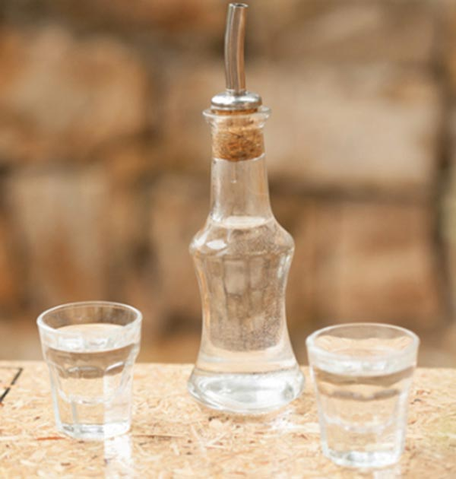




ΠΑΡΕΜΒΑΣΕΙΣ ΙΔΙΩΤΙΚΟΥ ΧΑΡΑΚΤΗΡΑ
19.2.2.2: Ενίσχυση επενδύσεων στην μεταποίηση, εμπορία και/ή ανάπτυξη γεωργικών προϊόντων με αποτέλεσμα ΜΗ γεωργικό προϊόν για την εξυπηρέτηση ειδικών στόχων της τοπικής στρατηγικής.

Slide 11
ΠΑΡΕΜΒΑΣΕΙΣ ΙΔΙΩΤΙΚΟΥ ΧΑΡΑΚΤΗΡΑ
19.2.2.2
Δικαιούχοι | Φυσικά ή Νομικά πρόσωπα που συνιστούν πολύ μικρές και μικρές επιχειρήσεις.
Περιοχή εφαρμογής | Ίδρυση, εκσυγχρονισμός, επέκταση, μετεγκατάσταση μονάδων: Το σύνολο της περιοχής παρέμβασης.
Ενδεικτικές Ενέργειες Σύμφωνα με τους ΚΑΔ της Πρόσκλησης | Αξιοποίηση προϊόντων του Παραρτήματος I της Συνθήκης για την περαιτέρω μεταποίησή τους με τελικό προϊόν εκτός παραρτήματος Ι (μη γεωργικό) σύμφωνα με τους ΚΑΔ της Πρόσκλησης. Ενδεικτικοί κλάδοι: ζυθοποιία, επεξεργασία προϊόντων κυψέλης, μονάδες παραγωγής αιθέριων ελαίων, μονάδες πυρηνελαιουργείων, μονάδες παραγωγής αποσταγμάτων, μονάδες παραγωγής γεωργικών προϊόντων για την παραγωγή προϊόντων κοσμετολογίας και διατροφής, μονάδες παραγωγής πυτιάς και συμπυκνωμάτων αυτής κ.ά.
Σημαντικό κριτήριο αξιολόγησης | Αποτελεί η ιδιότητα του επαγγελματία αγρότη. Δύναται να ιδρυθούν μικρές οικοτεχνικές μονάδες από επαγγελματίες αγρότες σύμφωνα με την ισχύουσα νομοθεσία.
Ένταση Ενίσχυσης | 50% των επιλέξιμων δαπανών με εφαρμογή Κανονισμού de minimis 1407/2013 (200.000,00 ανά τριετία ανά δικαιούχο).

Slide 12




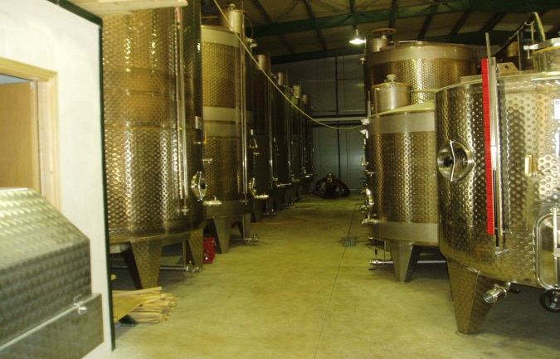

ΠΑΡΕΜΒΑΣΕΙΣ ΙΔΙΩΤΙΚΟΥ ΧΑΡΑΚΤΗΡΑ
19.2.3.1: Οριζόντια εφαρμογή μεταποίησης, εμπορίας και/ή ανάπτυξης γεωργικών προϊόντων με αποτέλεσμα γεωργικό προϊόν με σκοπό την εξυπηρέτηση των στόχων
της τοπικής στρατηγικής

Slide 13
ΠΑΡΕΜΒΑΣΕΙΣ ΙΔΙΩΤΙΚΟΥ ΧΑΡΑΚΤΗΡΑ
19.2.3.1
Δικαιούχοι | Φυσικά ή Νομικά πρόσωπα που συνιστούν πολύ μικρές και μικρές επιχειρήσεις.
Περιοχή εφαρμογής | Ίδρυση, εκσυγχρονισμός, επέκταση, μετεγκατάσταση μονάδων: Το σύνολο της περιοχής παρέμβασης.
Ενδεικτικές Ενέργειες Σύμφωνα με τους ΚΑΔ της Πρόσκλησης | Επιχειρήσεις οι οποίες δραστηριοποιούνται στην πρωτογενή παραγωγή με τελικά προϊόντα γεωργικά όπως αυτά απαριθμούνται στο Παράρτημα I της Συνθήκης για τη Λειτουργία της Ευρωπαϊκής Ένωσης (ΣΛΕΕ), εξαιρουμένων των προϊόντων αλιείας και υδατοκαλλιέργειας: π.χ. τομείς γάλακτος, κρέατος, οίνου, αβγών, ζωοτροφών, ελαιούχων προϊόντων κ.ά. !! Δεν είναι επιλέξιμη η ίδρυση ελαιοτριβείων και σφαγείων. !! Ελαιοτριβεία που έχουν παύσει τη λειτουργία τους, μπορούν να προβούν σε εκσυγχρονισμό και να επαναλειτουργήσουν με την ίδια δραστηριότητα και δυναμικότητα.
Σημαντικό κριτήριο αξιολόγησης | Αποτελεί η ιδιότητα του επαγγελματία αγρότη. Δύναται να ιδρυθούν μικρές οικοτεχνικές μονάδες από επαγγελματίες αγρότες σύμφωνα με την ισχύουσα νομοθεσία.
Ένταση Ενίσχυσης | 50% των επιλέξιμων δαπανών (ΠΑΡΑΡΤΗΜΑ II του Καν. 1305/2013)

Slide 14
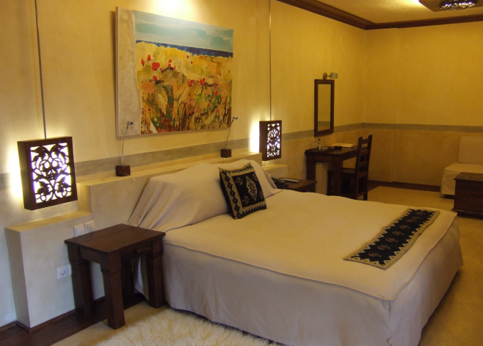
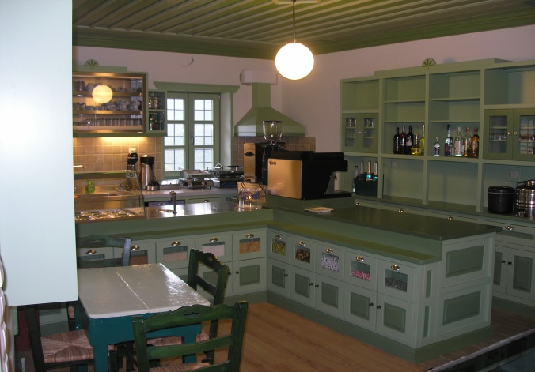
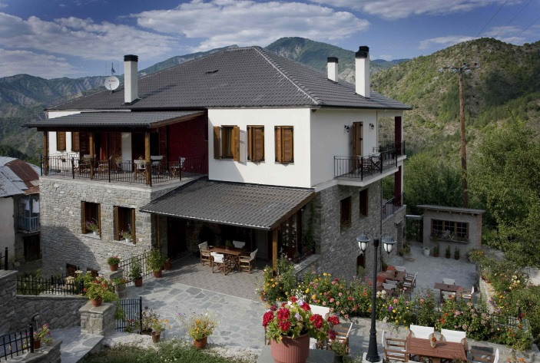
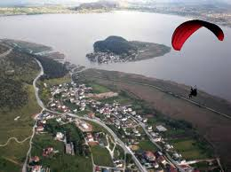
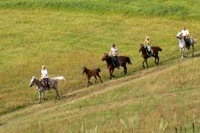
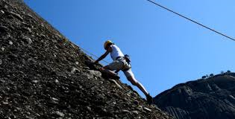
ΠΑΡΕΜΒΑΣΕΙΣ ΙΔΙΩΤΙΚΟΥ ΧΑΡΑΚΤΗΡΑ
19.2.3.3: Οριζόντια εφαρμογή ενίσχυσης επενδύσεων στον τομέα του τουρισμού με σκοπό την εξυπηρέτηση των στόχων της τοπικής στρατηγικής.

Slide 15
ΠΑΡΕΜΒΑΣΕΙΣ ΙΔΙΩΤΙΚΟΥ ΧΑΡΑΚΤΗΡΑ
19.2.3.3
Δικαιούχοι | Φυσικά ή Νομικά πρόσωπα που συνιστούν πολύ μικρές και μικρές επιχειρήσεις.
Περιοχή εφαρμογής | Ίδρυση μονάδων: Το σύνολο της περιοχής παρέμβασης.
Ενδεικτικές Ενέργειες Σύμφωνα με τους ΚΑΔ της Πρόσκλησης | • Ίδρυση υποδομών διανυκτέρευσης • Ίδρυση επιχειρήσεων παροχής υπηρεσιών εστίασης και αναψυχής (εστιατόρια, ταβέρνες, καφενεία κλπ) • Ίδρυση επιχειρήσεων παροχής υπηρεσιών του τουριστικού κλάδου (π.χ. αθλητικός, θαλάσσιος, ιαματικός, γαστρονομικός, συνεδριακός τουρισμός)
Σημαντικό κριτήριο αξιολόγησης | Η παροχή συμπληρωματικών υπηρεσιών / προϊόντων σε συνάρτηση με την κύρια δραστηριότητα.
Ένταση Ενίσχυσης | Για την ίδρυση υποδομών διανυκτέρευσης 65% των επιλέξιμων δαπανών για μη εισηγμένες ΜΜΕ, που λειτουργούν έως 5 έτη χωρίς διανομή κερδών, σύμφωνα με το άρθ.22 του Καν. 651/2014. 55% των επιλέξιμων δαπανών για μικρές και πολύ μικρές επιχειρήσεις, σύμφωνα με το άρθ.14 του Καν. 651/2014. Για την ίδρυση υποδομών εστίασης και παροχής υπηρεσιών τουρισμού 55% των επιλέξιμων δαπανών για μικρές και πολύ μικρές επιχειρήσεις, σύμφωνα με το άρθ.14 του Καν. 651/2014.

Slide 16
ΠΑΡΕΜΒΑΣΕΙΣ ΙΔΙΩΤΙΚΟΥ ΧΑΡΑΚΤΗΡΑ
19.2.3.3 : Ενίσχυση επενδύσεων στον τομέα του τουρισμού με σκοπό την εξυπηρέτηση ειδικών στόχων της τοπικής στρατηγικής.
ΠΕΡΙΟΡΙΣΜΟΙ ΚΑΙ ΠΡΟΫΠΟΘΕΣΕΙΣ ΥΠΟΔΟΜΩΝ ΔΙΑΝΥΚΤΕΡΕΥΣΗΣ
Οι επιλέξιμες μορφές καταλυμάτων με τους περιορισμούς και τις προϋποθέσεις περιγράφονται στην Υ.Α. υπ. αριθμ. 2986, ΦΕΚ 3885/Β/2-12-2016.
Επιπλέον περιορισμοί και προϋποθέσεις τοπικού προγράμματος:
Η ίδρυση τουριστικών επιπλωμένων κατοικιών ενισχύεται μόνο σε χαρακτηρισμένους παραδοσιακούς οικισμούς
Εξαιρείται και δε δύναται να ενισχυθεί η ίδρυση ενοικιαζομένων επιπλωμένων δωματίων και διαμερισμάτων στις κάτωθι Τοπικές Κοινότητες:
Δήμος Δωδώνης: Τ.Κ. Αβγού, Επισκοπικού, Κρυφοβού, Σερβιανών, Αγίας Αναστασίας.
Δήμος Ζίτσας: Τ.Κ. Ασφάκας, Βατατάδων, Βλαχάτανου, Γαβρισιών, Λιγοψάς, Μεταμόρφωσης, Πετσαλίου, Πρωτόπαππα, Ελεούσης, Αγίου Ιωάννου, Άνω Λαψίστης, Βουνοπλαγιάς, Ζωοδόχου, Κάτω Λαψίστης, Μεγάλου Γαρδικίου, Ροδοτοπίου.
Δήμος Ιωαννιτών: όλες οι Τοπικές & Δημοτικές Κοινότητες εκτός της Τ.Κ. Νήσου Ιωαννίνων.
Δήμος Ηγουμενίτσας: η Δ.Κ. Ηγουμενίτσης και οι Τ.Κ. Αγίας Μαρίνης, Αγίου Βλασίου, Γραικοχωρίου, Καστρίου, Κρυόβρυσης, Λαδοχωρίου, Μαυρουδίου, Νέας Σελεύκειας.

Slide 17
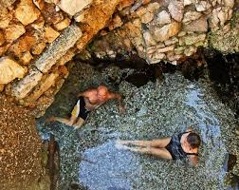
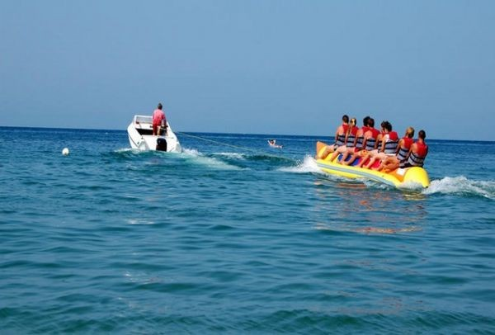
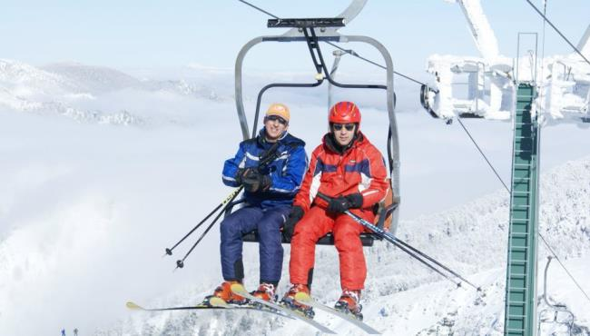
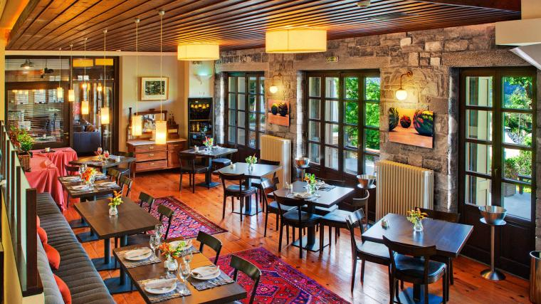
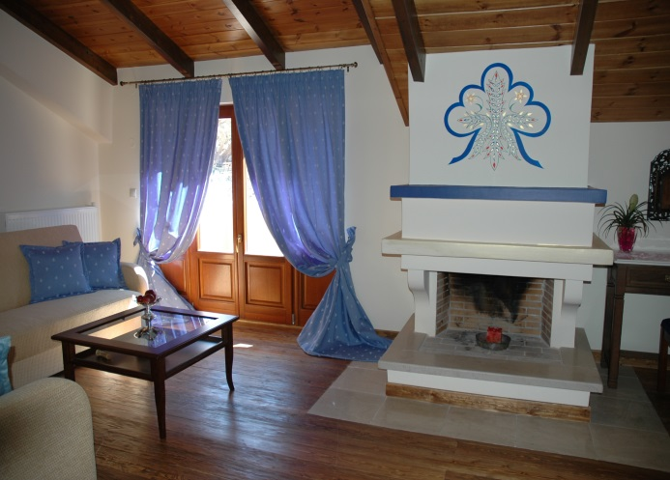
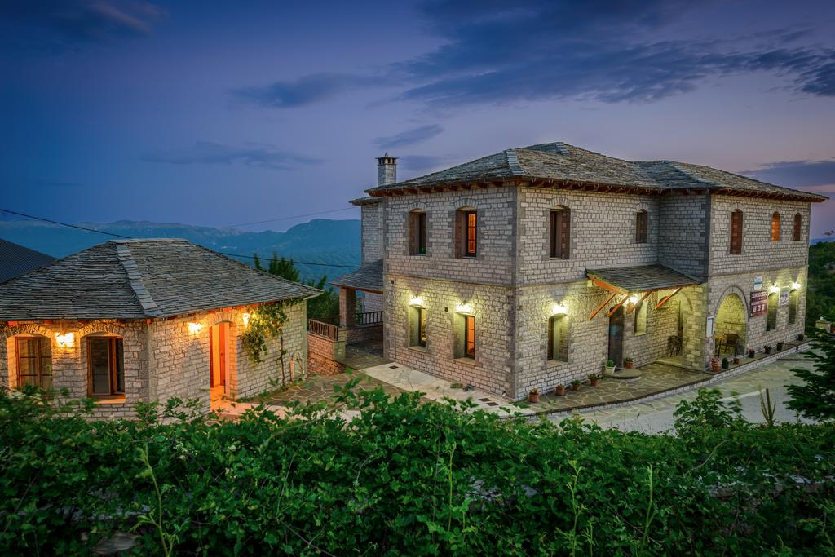
ΠΑΡΕΜΒΑΣΕΙΣ ΙΔΙΩΤΙΚΟΥ ΧΑΡΑΚΤΗΡΑ
19.2.2.3: Ενίσχυση επενδύσεων στον τομέα του τουρισμού με σκοπό την εξυπηρέτηση ειδικών στόχων της τοπικής στρατηγικής.

Slide 18
ΠΑΡΕΜΒΑΣΕΙΣ ΙΔΙΩΤΙΚΟΥ ΧΑΡΑΚΤΗΡΑ
19.2.2.3
Δικαιούχοι | Φυσικά ή Νομικά πρόσωπα που συνιστούν πολύ μικρές και μικρές επιχειρήσεις.
Περιοχή εφαρμογής | Εκσυγχρονισμός & επέκταση μονάδων: Το σύνολο της περιοχής παρέμβασης.
Ενδεικτικές Ενέργειες Σύμφωνα με τους ΚΑΔ της Πρόσκλησης | • Εκσυγχρονισμός και επέκταση υποδομών διανυκτέρευσης • Εκσυγχρονισμός και επέκταση επιχειρήσεων παροχής υπηρεσιών εστίασης και αναψυχής (εστιατόρια, ταβέρνες, καφενεία κλπ) • Εκσυγχρονισμός και επέκταση επιχειρήσεων παροχής υπηρεσιών του τουριστικού κλάδου (π.χ. αθλητικός, θαλάσσιος, ιαματικός, γαστρονομικός, συνεδριακός τουρισμός κλπ).
Σημαντικό κριτήριο αξιολόγησης | Η παροχή συμπληρωματικών υπηρεσιών / προϊόντων σε συνάρτηση με την κύρια δραστηριότητα.
Ένταση Ενίσχυσης | 65% των επιλέξιμων δαπανών με εφαρμογή Κανονισμού de minimis 1407/2013 (200.000,00 ανά τριετία ανά δικαιούχο).

Slide 19
ΠΑΡΕΜΒΑΣΕΙΣ ΙΔΙΩΤΙΚΟΥ ΧΑΡΑΚΤΗΡΑ
19.2.2.3 : Ενίσχυση επενδύσεων στον τομέα του τουρισμού με σκοπό την εξυπηρέτηση ειδικών στόχων της τοπικής στρατηγικής.
ΠΡΟΣΟΧΗ
Μόνο για εκσυγχρονισμούς και επεκτάσεις και όχι για ιδρύσεις υποδομών διανυκτέρευσης ανεξαρτήτου μορφής και τάξης με την προϋπόθεση ότι τελικά θα κατατάσσονται σε μία από τις κάτωθι επιλέξιμες μορφές
Επιλέξιμες μορφές καταλυμάτων (Υ.Α. υπ. αριθμ. 2986, ΦΕΚ 3885/Β/2-12-2016):
Ξενοδοχεία 5*, 4*, 3*
ελάχιστη δυναμικότητα: 10 δωμάτια, 20 κλίνες
μέγιστη δυναμικότητα: 30 δωμάτια, 60 κλίνες
Οργανωμένες τουριστικές κατασκηνώσεις (camping)
Μετατροπή παραδοσιακού ή διατηρητέου κτιρίου σε τουριστικό κατάλυμα
Τουριστικές Επιπλωμένες Κατοικίες
ελάχιστη δυναμικότητα: 2 κατοικίες, 10 κλίνες
Ενοικιαζόμενα Επιπλωμένα Δωμάτια – Διαμερίσματα 4 και 3 κλειδιών
ελάχιστη δυναμικότητα: 5 δωμάτια, 10 κλίνες

Slide 20
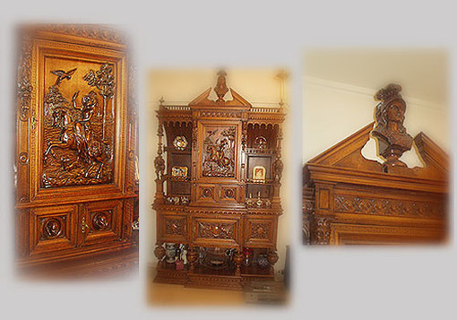
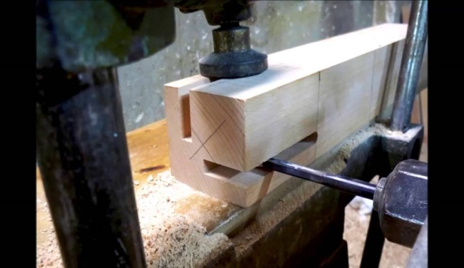
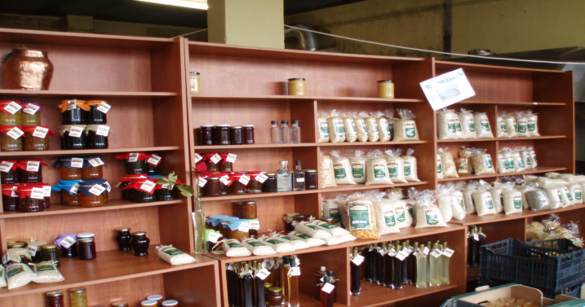
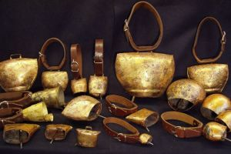


ΠΑΡΕΜΒΑΣΕΙΣ ΙΔΙΩΤΙΚΟΥ ΧΑΡΑΚΤΗΡΑ
19.2.3.4: Οριζόντια εφαρμογή ενίσχυσης επενδύσεων στους τομείς της βιοτεχνίας, χειροτεχνίας, παραγωγής ειδών μετά την 1^{η} μεταποίηση και του εμπορίου με σκοπό την εξυπηρέτηση ειδικών στόχων της τοπικής στρατηγικής.

Slide 21

ΠΑΡΕΜΒΑΣΕΙΣ ΙΔΙΩΤΙΚΟΥ ΧΑΡΑΚΤΗΡΑ
19.2.3.4
Δικαιούχοι | Φυσικά ή Νομικά πρόσωπα που συνιστούν πολύ μικρές και μικρές επιχειρήσεις.
Περιοχή εφαρμογής | Ίδρυση μονάδων: Το σύνολο της περιοχής παρέμβασης.
Ενδεικτικές Ενέργειες Σύμφωνα με τους ΚΑΔ της Πρόσκλησης | • Βιοτεχνικές & μονάδες χειροτεχνίας: π.χ. επιπλοποιία, μεταλλοτεχνία, κεραμική, παραγωγή σαπουνιού, κατασκευή ειδών ένδυσης & υποδημάτων). • Μονάδες παραγωγής ειδών μετά την 1^{η} μεταποίηση: π.χ. παραγωγή διαφόρων προϊόντων διατροφής όπως παγωτών ρυζόγαλου σουπών κλπ, ποτοποιία). ΠΡΟΣΟΧΗ: θα ενισχυθεί και το εμπόριο (χονδρικό και λιανικό) είτε συνδυαστικά με την μεταποιητική δραστηριότητα είτε μεμονωμένα με απαραίτητη όμως προϋπόθεση την ύπαρξη της μεταποιητικής δραστηριότητας. • Επιχειρήσεις του λιανικού εμπορίου συγκεκριμένων ΚΑΔ (π.χ. τροφίμων, ποτών, αρτοποιίας, ζαχαροπλαστικής, τουριστικών και λοιπών παρόμοιων ειδών λαϊκής τέχνης κλπ) με απαραίτητη όμως προϋπόθεση η επένδυση να γίνει σε υφιστάμενο κτίριο (όχι ημιτελές).
Σημαντικό κριτήριο αξιολόγησης | Η ιδιότητα του επαγγελματία αγρότη. Δύναται να ιδρυθούν μικρές οικοτεχνικές μονάδες από επαγγελματίες αγρότες σύμφωνα με την ισχύουσα νομοθεσία.
Ένταση Ενίσχυσης | 65% των επιλέξιμων δαπανών για μη εισηγμένες ΜΜΕ, που λειτουργούν έως 5 έτη χωρίς διανομή κερδών, σύμφωνα με το άρθ.22 του Καν. 651/2014. 55% των επιλέξιμων δαπανών για μικρές και πολύ μικρές επιχειρήσεις, σύμφωνα με το άρθ.14 του Καν. 651/2014.

Slide 22
ΠΑΡΕΜΒΑΣΕΙΣ ΙΔΙΩΤΙΚΟΥ ΧΑΡΑΚΤΗΡΑ
ΟΙΚΟΤΕΧΝΙΑ
Προϊόντα Οικοτεχνικής παρασκευής | Προϊόντα τα οποία παράγονται από την μεταποίηση, μικρής κλίμακας, αγροτικών προϊόντων αποκλειστικά ιδίας παραγωγής, από τον επαγγελματία αγρότη, στη μονάδα προϊόντων οικοτεχνικής παρασκευής, τα οποία προορίζονται για τα σημεία διάθεσης.
Μεταποίηση μικρής κλίμακας | Οι μεταποιητικές δραστηριότητες οι οποίες ασκούνται σε εγκαταστάσεις με εγκατεστημένη κινητήρια ισχύ που δεν ξεπερνά τα 10kw (N. 3982/2011 A’ 143, §3)
 | Οι υπηρεσίες προετοιμασίας (όπως συσκευασίας και συντήρησης) προς αποθήκευση αγροτικών προϊόντων έως 50.000m³ (YA B’1048/4-4-2012)
Μονάδα προϊόντων οικοτεχνικής παρασκευής | Ο χώρος της αγροτικής εκμετάλλευσης ή της αγροτικής κατοικίας όπου παρασκευάζονται προϊόντα οικοτεχνικής παρασκευής.
Πρωταρχικό συστατικό | Το συστατικό ή τα συστατικά προϊόντος που αντιστοιχούν σε περισσότερο από το 50% αυτού ή τα οποία συνήθως συνδέονται από τον καταναλωτή με την ονομασία προϊόντος και για τα οποία, στις περισσότερες περιπτώσεις, απαιτείται ποσοτική αναγραφή.
Σημεία διάθεσης | Η έδρα της μονάδας προϊόντων οικοτεχνικής παρασκευής, οι περιοδικές τοπικές διοργανώσεις, οι λαϊκές αγορές, οι αγορές παραγωγών και οι επιχειρήσεις λιανικού εμπορίου και μαζικής εστίασης.

Slide 23
ΠΑΡΕΜΒΑΣΕΙΣ ΙΔΙΩΤΙΚΟΥ ΧΑΡΑΚΤΗΡΑ
ΠΡΟΪΟΝΤΑ ΟΙΚΟΤΕΧΝΙΚΗΣ ΠΑΡΑΓΩΓΗΣ
Προϊόντα δημητριακών | π.χ. πλιγούρι, μπομπότα
Αρτοπαρασκευάσματα | π.χ. Παξιμάδια, φρυγανιές, αρτίδια, κριτσίνια, βουτήματα, κουλούρια, σταφιδόψωμα, λουκουμάδες με μέλι, λαγάνες, σφολιάτα, πίτες
Ζυμαρικά | π.χ. Τραχανάς, χυλοπίτες, λαζάνια, ξυνόχονδρος
Γλυκίσματα | π.χ. Χαλβάς με σιμιγδάλι, σάμαλι, ραβανί
Προϊόντα φυτικής προέλευσης με ή χωρίς γλυκαντικές ύλες | π.χ. Γλυκά του κουταλιού, μαρμελάδες, κομπόστες, ζελέ φρούτων, πετιμέζι, γλυκά αλείμματα και γλυκές πάστες φρούτων κ λαχανικών, μουσταλευριά, αμυγδαλωτά, εργολάβους, προϊόντα από σουσάμι, χαρουπόμελο
Προϊόντα με extra παρθένα και παρθένα ελαιόλαδα που έχουν προστεθεί αρωματικά φυτά, μπαχαρικά, αιθέρια έλαια κ.α. σε συσκευασία έως δυο (2) λίτρων
Προϊόντα φυτικής προέλευσης διατηρημένα με αλάτι, ξύδι, και λάδι, επιτραπέζιες ελιές, πάστες ελιάς, τουρσιά, σάλτσες
Αποξηραμένα προϊόντα φυτικής προέλευσης, φρούτα & λαχανικά, ξηροί καρποί, όσπρια, αρωματικά φυτά
Προϊόντα με μέλι που έχουν προστεθεί ξηροί καρποί, αποξηραμένα φρούτα, μαστίχα, κρόκος, κ.α. τρόφιμα
Γαλακτοκομικά προϊόντα | Τυρί, βούτυρο, γιαούρτι κλπ. εφόσον πληρούνται οι προϋποθέσεις της υπ. αρ. 3724/162303/22-12-2014 ΚΥΑ
Λοιπά τρόφιμα | π.χ. ξύδι, χυμοί φρούτων και λαχανικών σε συσκευασία έως ενός λίτρου
Προϊόντα σαπωνοποιίας από ελαιόλαδο

Slide 24
ΠΑΡΕΜΒΑΣΕΙΣ ΙΔΙΩΤΙΚΟΥ ΧΑΡΑΚΤΗΡΑ
ΟΡΟΙ & ΠΡΟΥΠΟΘΕΣΕΙΣ (Μεταποίησης, διακίνησης, διάθεσης & έκθεσης των τροφίμων οικοτεχνικής παραγωγής)
Μετά την πρωτογενή παραγωγή, σε όλα τα στάδια μεταποίησης, μεταφοράς, διάθεσης και έκθεσης των τροφίμων οικοτεχνικής παρασκευής, οι μονάδες τροφίμων οικοτεχνικής παρασκευής συμμορφώνονται προς τις γενικές απαιτήσεις υγιεινής των κεφ. ΙΙΙ έως και ΧΙΙ του παραρτήματος ΙΙ του Καν. Ε.Ε 852/2004, καθώς και τις διατάξεις των Καν. ΕΕ 178/2002 και στο σημείο 2 του άρθρου 3 του Καν. 853/2004
Ο Ενιαίος Φορέας Ελέγχου Τροφίμων (ΕΦΕΤ) συντάσσει και εκδίδει Οδηγούς Ορθής Πρακτικής για τις Μονάδες τροφίμων οικοτεχνικής παρασκευής, σύμφωνα με τις διατάξεις της §1 (ΦΕΚ 2468/Β’/2015)
Για την έναρξη λειτουργίας των μονάδων τροφίμων οικοτεχνικής παρασκευής απαιτείται η εγγραφή των υπεύθυνων των μονάδων αυτών στο Κεντρικό Ηλεκτρονικό Μητρώο Οικοτεχνίας (ΚΗΜΟ)
Για την εγγραφή στο ΚΗΜΟ, ο ενδιαφερόμενος υποβάλλει ηλεκτρονική αίτηση εγγραφής στην ηλεκτρονική εφαρμογή του ΚΗΜΟ, μέσα από την επίσημη ιστοσελίδα του Υπουργείου Αγροτικής Ανάπτυξης και Τροφίμων (www.minagric.gr)

Slide 25
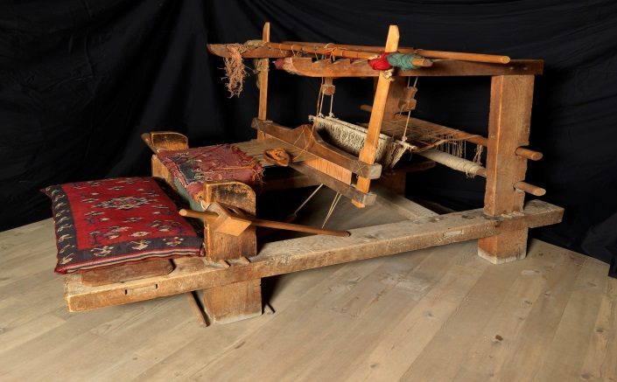

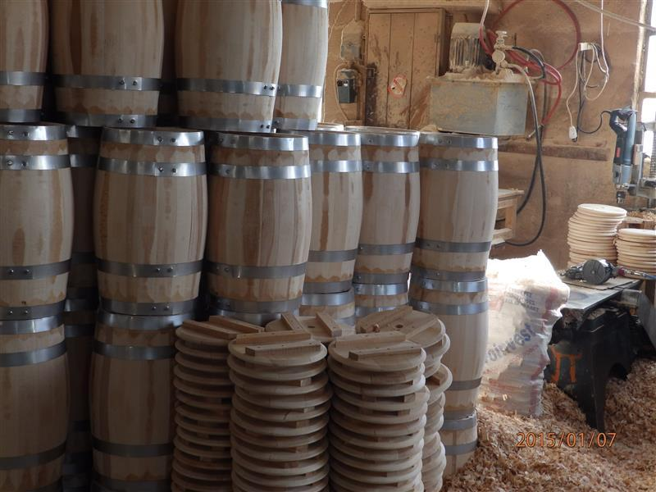
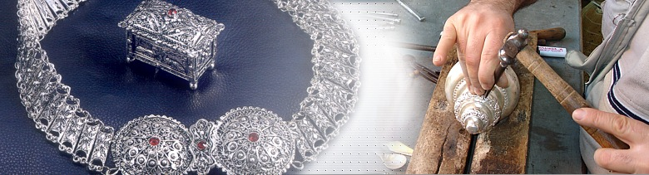
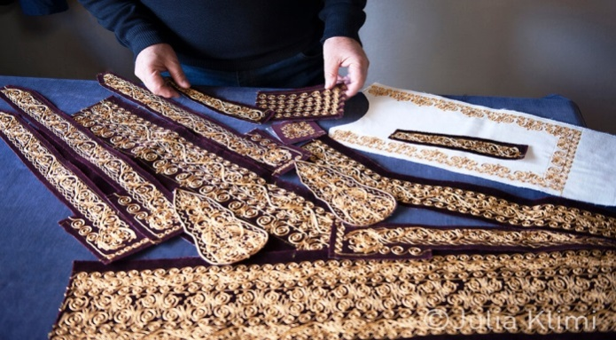

ΠΑΡΕΜΒΑΣΕΙΣ ΙΔΙΩΤΙΚΟΥ ΧΑΡΑΚΤΗΡΑ
19.2.2.4: Ενίσχυση επενδύσεων στους τομείς της βιοτεχνίας, χειροτεχνίας, παραγωγής ειδών μετά την 1^{η} μεταποίηση, και του εμπορίου με σκοπό την εξυπηρέτηση ειδικών στόχων της τοπικής στρατηγικής.

Slide 26
ΠΑΡΕΜΒΑΣΕΙΣ ΙΔΙΩΤΙΚΟΥ ΧΑΡΑΚΤΗΡΑ
19.2.2.4
Δικαιούχοι | Φυσικά ή Νομικά πρόσωπα που συνιστούν πολύ μικρές και μικρές επιχειρήσεις.
Περιοχή εφαρμογής | Ίδρυση, Εκσυγχρονισμός & επέκταση μονάδων: Το σύνολο της περιοχής παρέμβασης. Αφορά συγκεκριμένους ΚΑΔ δραστηριότητας Εκσυγχρονισμός & επέκταση μονάδων: Το σύνολο της περιοχής παρέμβασης. Αφορά τους ΚΑΔ της 19.2.3.4 εκτός του λιανικού εμπορίου
Ενδεικτικές Ενέργειες Σύμφωνα με τους ΚΑΔ της Πρόσκλησης | • Βιοτεχνικές & μονάδες χειροτεχνίας, με προϊόντα: υφαντουργίας, ταπητουργίας, κηροποιείας, ξυλογλυπτικής, βαρελοποιίας, κατασκευής κυψελών, αργυροχρυσοχοΐας, επεξεργασίας μαρμάρου και πέτρας. • Μονάδες παραγωγής ειδών μετά την 1^{η} μεταποίηση, με προϊόντα όπως : γλυκά και εδέσματα (μπακλαβάς, κανταΐφι, κλωστάρι κλπ), ζυμαρικά (μακαρόνια, τραχανάδες, χυλοπίτες), πίτες κ.λπ. ΠΡΟΣΟΧΗ: θα ενισχυθεί και το εμπόριο (χονδρικό και λιανικό) είτε συνδυαστικά με την μεταποιητική δραστηριότητα είτε μεμονωμένα με απαραίτητη όμως προϋπόθεση την ύπαρξη της μεταποιητικής δραστηριότητας. • Ενισχύεται και ο Εκσυγχρονισμός & η επέκταση μονάδων των ΚΑΔ της υποδράσης 19.2.3.4 εκτός των ΚΑΔ του λιανικού εμπορίου.
Σημαντικό κριτήριο αξιολόγησης | Η ιδιότητα του επαγγελματία αγρότη. Δύναται να ιδρυθούν μικρές οικοτεχνικές μονάδες από επαγγελματίες αγρότες σύμφωνα με την ισχύουσα νομοθεσία.
Ένταση Ενίσχυσης | 65% των επιλέξιμων δαπανών με εφαρμογή Κανονισμού de minimis 1407/2013 (200.000,00 ανά τριετία ανά δικαιούχο).

Slide 27
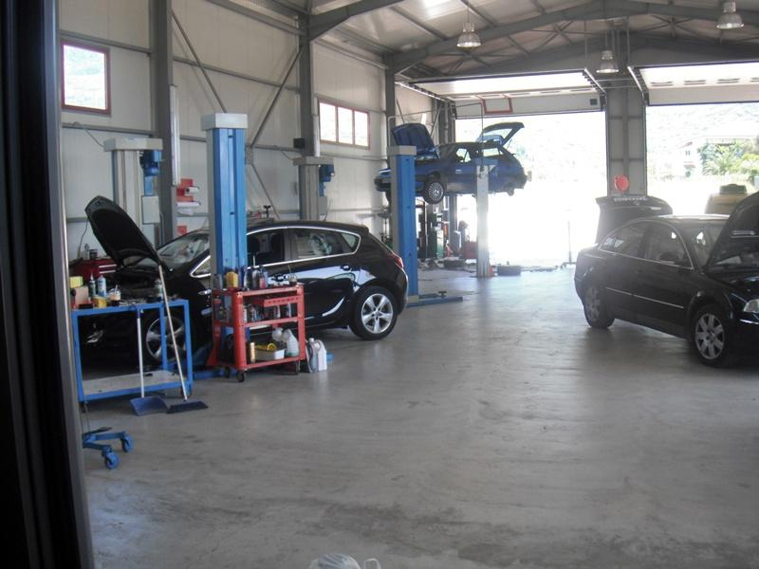

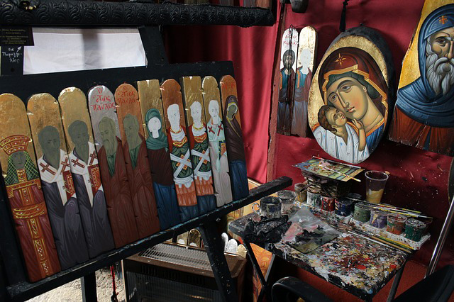
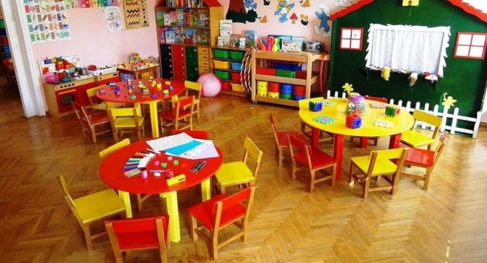
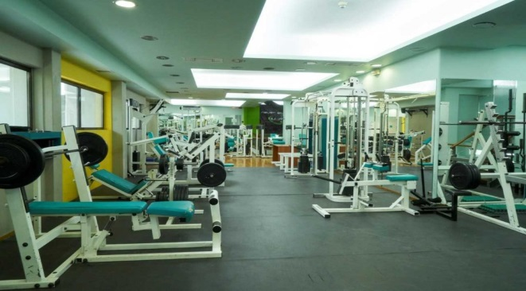
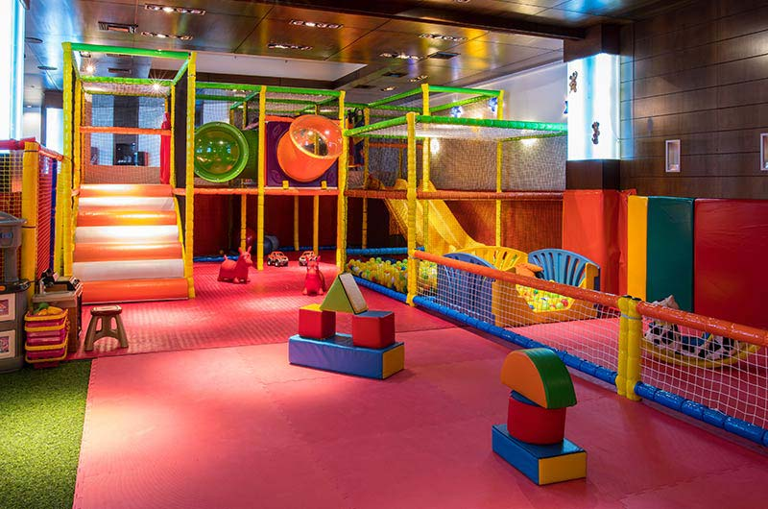
ΠΑΡΕΜΒΑΣΕΙΣ ΙΔΙΩΤΙΚΟΥ ΧΑΡΑΚΤΗΡΑ
19.2.3.5: Οριζόντια εφαρμογή ενίσχυσης επενδύσεων παροχής υπηρεσιών για την εξυπηρέτηση του αγροτικού πληθυσμού (παιδικοί σταθμοί, χώροι αθλητισμού, κ.λπ.) με σκοπό την εξυπηρέτηση των στόχων της τοπικής στρατηγικής.

Slide 28
ΠΑΡΕΜΒΑΣΕΙΣ ΙΔΙΩΤΙΚΟΥ ΧΑΡΑΚΤΗΡΑ
19.2.3.5
Δικαιούχοι | Φυσικά ή Νομικά πρόσωπα που συνιστούν πολύ μικρές και μικρές επιχειρήσεις.
Περιοχή εφαρμογής | Ίδρυση μονάδων: Το σύνολο της περιοχής παρέμβασης.
Ενδεικτικές Ενέργειες Σύμφωνα με τους ΚΑΔ της Πρόσκλησης | Η δράση περιλαμβάνει την ενίσχυση ίδρυσης επιχειρήσεων, που παρέχουν υπηρεσίες για την κάλυψη αναγκών του τοπικού πληθυσμού της περιοχής παρέμβασης καθώς και των επισκεπτών της όπως υπηρεσίες φυσικής ευεξίας, δραστηριοτήτων αναψυχής σε υπαίθριους χώρους, καλλιτεχνική και λογοτεχνική δημιουργία και έκφραση, αίθουσες θεαμάτων, κομμωτήρια, παιδότοποι, αθλητικές εγκαταστάσεις όπως γήπεδα 5Χ5, γυμναστήρια, συνεργεία και πλυντήρια αυτοκινήτων κ.α. σύμφωνα με τους ΚΑΔ της υποδράσης 19.2.3.5 της Πρόσκλησης, Προτεραιότητα της υποδράσης αποτελεί η ενίσχυση επενδύσεων που πραγματοποιούνται σε νομίμως υφιστάμενα κτίρια (όχι ημιτελή).
Ένταση Ενίσχυσης | 55% των επιλέξιμων δαπανών για μικρές και πολύ μικρές επιχειρήσεις, σύμφωνα με το άρθ.14 του Καν. 651/2014.

Slide 29
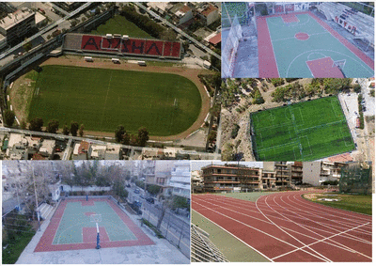
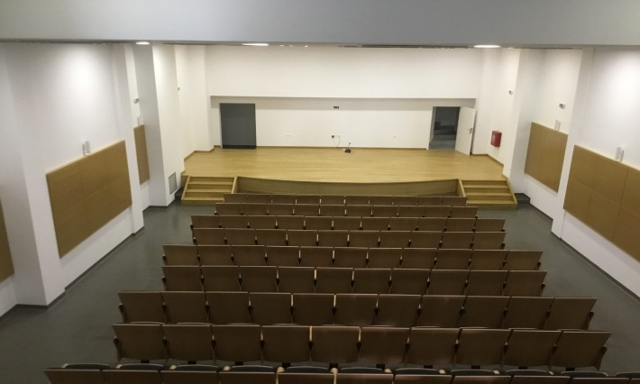
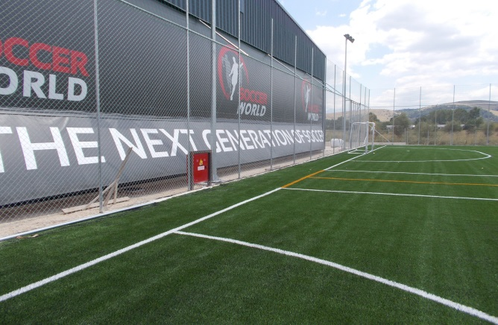
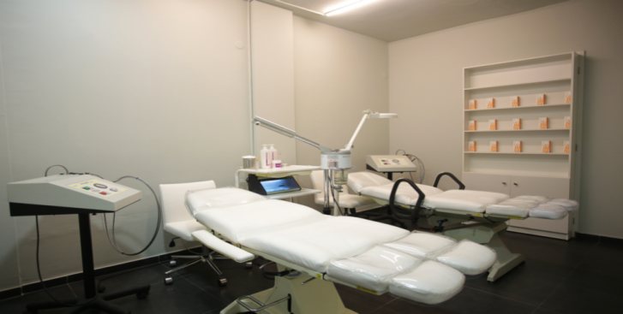

ΠΑΡΕΜΒΑΣΕΙΣ ΙΔΙΩΤΙΚΟΥ ΧΑΡΑΚΤΗΡΑ
19.2.2.5: Ενίσχυση επενδύσεων παροχής υπηρεσιών για την εξυπηρέτηση του αγροτικού πληθυσμού (παιδικοί σταθμοί, χώροι αθλητισμού, πολιτιστικά κέντρα, κλπ) με σκοπό την εξυπηρέτηση ειδικών στόχων της τοπικής στρατηγικής.

Slide 30
ΠΑΡΕΜΒΑΣΕΙΣ ΙΔΙΩΤΙΚΟΥ ΧΑΡΑΚΤΗΡΑ
19.2.2.5
Δικαιούχοι | Φυσικά ή Νομικά πρόσωπα που συνιστούν πολύ μικρές και μικρές επιχειρήσεις.
Περιοχή εφαρμογής | Εκσυγχρονισμός & επέκταση μονάδων: Το σύνολο της περιοχής παρέμβασης. Αφορά τους ΚΑΔ της 19.2.3.5
Ενδεικτικές Ενέργειες Σύμφωνα με τους ΚΑΔ της Πρόσκλησης | Η δράση περιλαμβάνει την ενίσχυση εκσυγχρονισμού και επέκτασης επιχειρήσεων, που παρέχουν υπηρεσίες για την κάλυψη αναγκών του τοπικού πληθυσμού της περιοχής παρέμβασης καθώς και των επισκεπτών της όπως υπηρεσίες φυσικής ευεξίας, δραστηριοτήτων αναψυχής σε υπαίθριους χώρους, καλλιτεχνική και λογοτεχνική δημιουργία και έκφραση, αίθουσες θεαμάτων, κομμωτήρια, παιδότοποι, αθλητικές εγκαταστάσεις όπως γήπεδα 5Χ5, γυμναστήρια, συνεργεία και πλυντήρια αυτοκινήτων κ.α. Ενισχύεται ο Εκσυγχρονισμός & η επέκταση μονάδων των ΚΑΔ της υποδράσης 19.2.3.5.
Ένταση Ενίσχυσης | 65% των επιλέξιμων δαπανών με εφαρμογή Κανονισμού de minimis 1407/2013 (200.000,00 ανά τριετία ανά δικαιούχο).

Slide 31
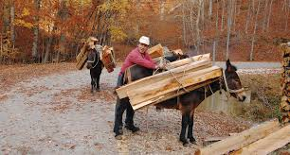
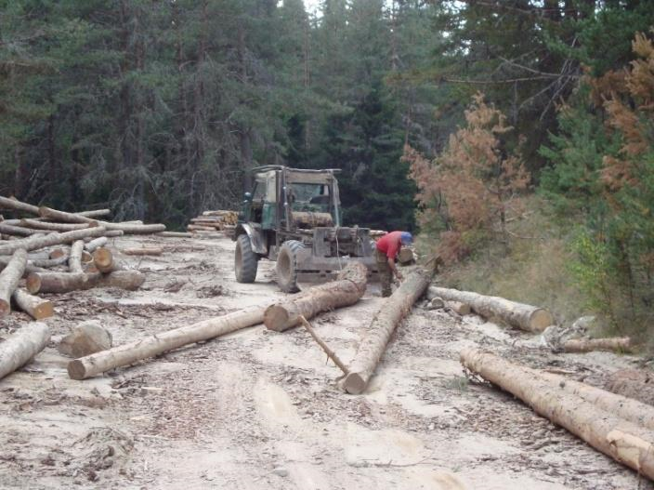
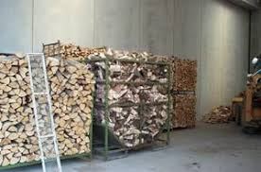
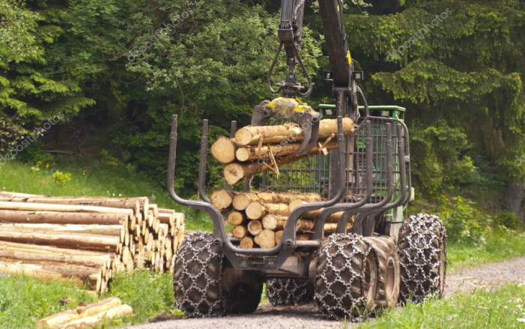
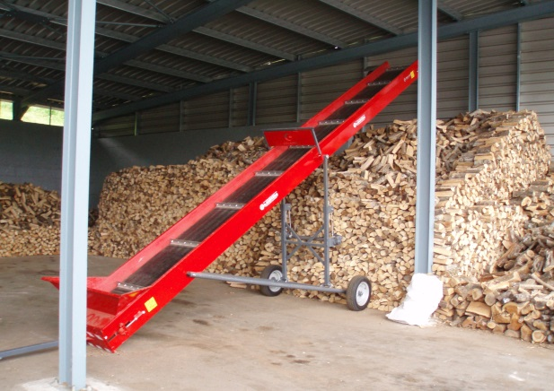
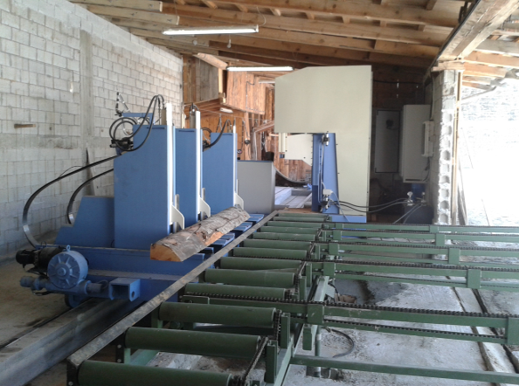
ΠΑΡΕΜΒΑΣΕΙΣ ΙΔΙΩΤΙΚΟΥ ΧΑΡΑΚΤΗΡΑ
19.2.6.2: Επενδύσεις σε δασοκομικές τεχνολογίες και στην επεξεργασία, κινητοποίηση και εμπορία δασικών προϊόντων.

Slide 32
ΠΑΡΕΜΒΑΣΕΙΣ ΙΔΙΩΤΙΚΟΥ ΧΑΡΑΚΤΗΡΑ
19.2.6.2
Δικαιούχοι | Δήμοι και οι ενώσεις τους, Ιδιώτες διαχειριστές δασικής γης, Φυσικά ή Νομικά πρόσωπα που συνιστούν πολύ μικρές και μικρές επιχειρήσεις.
Περιοχή εφαρμογής | Ίδρυση, εκσυγχρονισμός, επέκταση μονάδων: Το σύνολο της περιοχής παρέμβασης.
Ενδεικτικές Ενέργειες Σύμφωνα με τους ΚΑΔ της Πρόσκλησης | Επιχειρήσεις οι οποίες δραστηριοποιούνται στη μεταποίηση και εμπορία των δασοκομικών προϊόντων (παραγωγή pellets, πριστής ξυλείας, ξυλάνθρακες κλπ). Η χρήση ξυλείας ως πρώτης ύλης ή πηγής ενέργειας περιορίζεται σε όλες τις εργασίες εκμετάλλευσης που προηγούνται της βιομηχανικής μεταποίησης και ως εκ τούτου οι επιλέξιμοι ΚΑΔ για την υποδράση είναι όλες οι εργασίες πριν τη βιομηχανική μεταποίηση της ξυλείας. Η βιομηχανική μεταποίηση της ξυλείας είναι επιλέξιμη βάσει του άρθρου 19 του Καν. (ΕΕ) 1305/2013 (αφορά τις υποδράσεις 19.2.2.4 και 19.2.3.4). Επενδύσεις σε κτιριακά (π.χ. υπόστεγα, αποθήκες εξοπλισμού), μηχανήματα και εξοπλισμό υλοτομίας, αποκλάδωσης, αποφλοίωσης, πελέκησης, σχίσης, κορμοτεμαχισμού, ξήρανσης και αποθήκευσης ξυλείας, συμπεριλαμβανομένης και της παραγωγής πρώτης ύλης/υλικών για παραγωγή ενέργειας. !! Προτεραιότητα θα δοθεί σε δασεργάτες ή δασικούς συνεταιρισμούς.
Ένταση Ενίσχυσης | 65% των επιλέξιμων δαπανών με εφαρμογή Κανονισμού de minimis 1407/2013 (200.000,00 ανά τριετία ανά δικαιούχο).

Slide 33




ΠΑΡΕΜΒΑΣΕΙΣ ΙΔΙΩΤΙΚΟΥ ΧΑΡΑΚΤΗΡΑ
19.2.7.3: Συνεργασία μεταξύ μικρών επιχειρήσεων για διοργάνωση κοινών μεθόδων εργασίας και την κοινή χρήση εγκαταστάσεων και πόρων καθώς και για την ανάπτυξη και/ή την εμπορία τουριστικών υπηρεσιών, που συνδέονται με τον αγροτουρισμό.

Slide 34
ΠΑΡΕΜΒΑΣΕΙΣ ΙΔΙΩΤΙΚΟΥ ΧΑΡΑΚΤΗΡΑ
19.2.7.3
Δικαιούχοι | Ο φορέας που θα συσταθεί θα αποτελείται από Φυσικά ή Νομικά πρόσωπα που συνιστούν πολύ μικρές και μικρές επιχειρήσεις.
Περιοχή εφαρμογής | Ίδρυση ή Υφιστάμενα σχήματα συνεργασίας: Το σύνολο της περιοχής παρέμβασης.
Ενδεικτικές Ενέργειες Σύμφωνα με τους ΚΑΔ της Πρόσκλησης | Ενισχύεται η συνεργασία μεταξύ μικρών επιχειρήσεων που συνδέονται με τον αγροτουρισμό (καταλύματα, χώροι εστίασης, εναλλακτικές μορφές τουρισμού κλπ) ώστε να βοηθηθούν να αναπτύξουν ή να οργανώσουν καλύτερα την εμπορία (marketing) των τουριστικών τους υπηρεσιών. Οι ΚΑΔ των επιχειρήσεων που δύναται να ενταχθούν στην δράση εξειδικεύονται σύμφωνα με τους ΚΑΔ των ΥΠΟΔΡΑΣΕΩΝ 19.2.2.3 και 19.2.3.3. Μπορούν να ενισχυθούν και υφιστάμενες μορφές συνεργασίας μικρών επιχειρήσεων μόνο όμως για νέα δραστηριότητα. !! Οι δικαιούχοι είναι μορφές συνεργασίας στις οποίες συμμετέχουν τουλάχιστον πέντε (5) μικρές επιχειρήσεις. !! Προτεραιότητα της υποδράσης αποτελεί η ύπαρξη business plan από το οποίο θα προκύπτει η αναγκαιότητα υλοποίησης του φυσικού αντικειμένου της προς ένταξη πράξης
Ένταση Ενίσχυσης | 65% των επιλέξιμων δαπανών με εφαρμογή Κανονισμού de minimis 1407/2013 (200.000,00 ανά τριετία ανά δικαιούχο).

Slide 35
ΒΑΣΙΚΕΣ ΠΛΗΡΟΦΟΡΙΕΣ ΠΡΟΣΚΛΗΣΗΣ
Επιτρέπεται η κατάθεση μόνο μίας αίτησης στήριξης ανά ΑΦΜ ανά υποδράση στα πλαίσια της ίδιας Πρόσκλησης ανά ΤΠ για όλη την περίοδο 2014 – 2020.
Επιτρέπεται η συμμετοχή φυσικού ή νομικού προσώπου σε περισσότερες από μια αιτήσεις στήριξης στα πλαίσια της ίδιας Υποδράσης ανά ΤΠ, εφόσον τα ποσοστά συμμετοχής του στα Νομικά Πρόσωπα που καταθέτουν τις αιτήσεις στήριξης, δεν υπερβαίνουν αθροιστικά το 100% για όλη την περίοδο 2014 - 2020.
Δεν θεωρείται διαφορετική Υποδράση, η διαφοροποίηση μεταξύ Οριζόντιας εφαρμογής μιας Υποδράσης και εφαρμογής σε εξειδικευμένους τομείς, περιοχές ή δικαιούχους στο ίδιο ΤΠ εφόσον το περιεχόμενο της Υποδράσης είναι το ίδιο.

Slide 36
ΒΑΣΙΚΕΣ ΠΛΗΡΟΦΟΡΙΕΣ ΠΡΟΣΚΛΗΣΗΣ
Ο συνολικός προϋπολογισμός κάθε αίτησης στήριξης δυνητικού δικαιούχου ενίσχυσης δεν μπορεί να υπερβεί τις 600.000 € για πράξεις που αφορούν σε υποδομές ή / και εξοπλισμό και τις 100.000€ για άυλες πράξεις.
Κάθε δυνητικός δικαιούχος μπορεί να πραγματοποιήσει πράξη με προϋπολογισμό στα ανωτέρω όρια. Ωστόσο απαραίτητη προϋπόθεση για την ένταξη μιας πράξης αποτελεί η διαθεσιμότητα των πόρων της πρόσκλησης.
Επιτρέπεται η συμμετοχή φυσικού ή νομικού προσώπου σε περισσότερες από μια αιτήσεις στήριξης στα πλαίσια της ίδιας Υποδράσης ανά ΤΠ, εφόσον τα ποσοστά συμμετοχής του στα Νομικά Πρόσωπα που καταθέτουν τις αιτήσεις στήριξης, δεν υπερβαίνουν αθροιστικά το 100% για όλη την περίοδο 2014 - 2020.

Slide 37
ΚΡΙΣΙΜΕΣ ΗΜΕΡΟΜΗΝΙΕΣ
https://www.ependyseis.gr
Μετά την ηλεκτρονική υποβολή στο ΠΣΚΕ, οι δυνητικοί δικαιούχοι οφείλουν, εντός προθεσμίας δέκα (10) ημερολογιακών ημερών, να αποστείλουν στην ΟΤΔ αποδεικτικό κατάθεσης της αίτησης στήριξης, όπως παράγεται από το ΠΣΚΕ μαζί με το φάκελο δικαιολογητικών.
Ο δικαιούχος οφείλει να ολοκληρώσει το οικονομικό και φυσικό αντικείμενο της πράξης, εντός του εγκεκριμένου χρονοδιαγράμματός της, όπως δηλώνεται στην αίτηση στήριξης, και εντός, το πολύ, τριών (3) ετών από την στιγμή της ένταξης.

Slide 38
ΕΠΙΛΕΞΙΜΟΤΗΤΑ ΔΑΠΑΝΩΝ
ΓΕΝΙΚΕΣ ΕΠΙΛΕΞΙΜΕΣ ΔΑΠΑΝΕΣ
Αγορά, κατασκευή ή βελτίωση ακινήτου (Μέχρι το 10 % των συνολικών επιλέξιμων δαπανών)
Αγορά, μεταφορά και εγκατάσταση εξοπλισμού
Εξοπλισμός παραγωγής ενέργειας ανανεώσιμων πηγών ενέργειας !!! Σε περίπτωση χρήσης του αρ. 14 του Καν. ΕΕ 651/2014 δεν είναι επιλέξιμες οι ενισχύσεις για παραγωγή ενέργειας και επομένως ο εξοπλισμός παραγωγής ενέργειας από ανανεώσιμες πηγές ενέργειας.
Αγορά καινούργιων οχημάτων και συγκεκριμένα | 1. Οχημάτων μεταφοράς προϊόντων ειδικού τύπου τα οποία θεωρούνται απαραίτητα για την λειτουργία της επένδυσης (Έως 10% του προϋπολογισμού του επενδυτικού σχεδίου)
 | 2. Μέσων εσωτερικής μεταφοράς που καλύπτουν τις ανάγκες της επένδυσης.
!!! Δεν είναι επιλέξιμα οχήματα μεταφοράς προσωπικού ή πελατών, εκτός αν σε επιμέρους υποδράσεις περιγράφεται διαφορετικά

Slide 39
ΕΠΙΛΕΞΙΜΟΤΗΤΑ ΔΑΠΑΝΩΝ
ΓΕΝΙΚΕΣ ΕΠΙΛΕΞΙΜΕΣ ΔΑΠΑΝΕΣ
Απόκτηση πιστοποιητικών διασφάλισης ποιότητας
Αμοιβές προσωπικού κατά την υλοποίηση της πράξης (ημερομίσθια εργατών & ασφαλιστικές εισφορές εργοδότη)
Δαπάνες συστημάτων ασφαλείας εγκαταστάσεων, συστημάτων πυροσβεστικής προστασίας εγκαταστάσεων
Γενικές δαπάνες (αμοιβές αρχιτεκτόνων, μηχανικών και συμβούλων, δαπάνες για μελέτες σκοπιμότητας κ.α.) | Έως 10% του Συνολικού Κόστους της Πράξης και η επιλεξιμότητα τους ισχύει από την ημερομηνία υποβολής της Αίτησης Στήριξης, πλην των Υποδράσεων που ενισχύονται βάσει του Καν. 1407/2013, όπου η επιλεξιμότητα τους ισχύει από την ημερομηνία έγκρισης του ΤΠ (21-12-2016)
Δαπάνες όπως απόκτηση ή ανάπτυξη λογισμικού και αποκτήσεις διπλωμάτων ευρεσιτεχνίας, αδειών, δικαιωμάτων πνευματικής ιδιοκτησίας κτλ.

Slide 40
ΕΠΙΛΕΞΙΜΟΤΗΤΑ ΔΑΠΑΝΩΝ
ΓΕΝΙΚΕΣ ΕΠΙΛΕΞΙΜΕΣ ΔΑΠΑΝΕΣ
Δαπάνες προβολής, όπως ιστοσελίδα, έντυπα, διαφήμιση και συμμετοχή σε εκθέσεις και μέχρι το 10% του συνολικού κόστους της πράξης
Δαπάνες σύνδεσης με Οργανισμούς Κοινής Ωφέλειας (ΟΚΩ) όπως ενδεικτικά ΔΕΗ, ύδρευση, αποχέτευση, δίκτυο τηλεφωνίας κλπ
Ασφαλιστήριο συμβόλαιο κατά παντός κινδύνου, κατά τη διάρκεια των εργασιών της επένδυσης
Ο ΦΠΑ είναι επιλέξιμος κατά το μέρος που δεν είναι ανακτήσιμος δυνάμει της Εθνικής Νομοθεσίας για το ΦΠΑ
Δαπάνες εξοπλισμού επιχείρησης όπως αγορά FAX, τηλεφωνικών εγκαταστάσεων, λογισμικών κ.α.

Slide 41
ΕΠΙΛΕΞΙΜΟΤΗΤΑ ΔΑΠΑΝΩΝ
ΜΗ ΕΠΙΛΕΞΙΜΕΣ ΔΑΠΑΝΕΣ
Μίσθωση κτιριακών εγκαταστάσεων παλαιών ή καινούργιων, ανεξάρτητα από την πιθανή προηγούμενη χρήση τους
Έργα απλής συντήρησης κτιριακών και έργα συντήρησης μηχανολογικού εξοπλισμού
Έργα οδοποιίας εκτός των ορίων του οικοπέδου/γηπέδου εγκατάστασης της μονάδας
Πάσης φύσεως έξοδα, εισφορές, φόροι, τέλη, δημοσιονομικές επιβαρύνσεις, αποζημιώσεις, ασφάλιστρα υπέρ τρίτων
Προσωρινά έργα μη άμεσα συνδεόμενα με την εκτέλεση της πράξης (πχ προσωρινό υπόστεγο για την φύλαξη υλικών, κ.λπ.)

Slide 42
ΕΠΙΛΕΞΙΜΟΤΗΤΑ ΔΑΠΑΝΩΝ
ΜΗ ΕΠΙΛΕΞΙΜΕΣ ΔΑΠΑΝΕΣ
Εξοπλισμός αναψυχής (όπως εξοπλισμός αναπαραγωγής ήχου και εικόνας κ.λπ.) εκτός και η επιχείρηση διατηρεί ή δημιουργεί, επισκέψιμο για το κοινό και επιχειρηματίες, τμήμα
Δαπάνες συμβάσεων χρηματοδοτικής μίσθωσης, ασφάλιστρα, κεφάλαιο κίνησης και δαπάνες αναλωσίμων υλικών
Τα μεταχειρισμένα οχήματα και ο μεταχειρισμένος εξοπλισμός
Οι δαπάνες για απλή αντικατάσταση μηχανολογικού εξοπλισμού, παρόμοιας κατηγορίας, μεγέθους ή δυναμικότητας
Επενδυτικές δαπάνες των υποβαλλόμενων αιτήσεων στήριξης που χρηματοδοτούνται από άλλο επενδυτικό πρόγραμμα

Slide 43
ΕΠΙΛΕΞΙΜΟΤΗΤΑ ΔΑΠΑΝΩΝ
ΜΗ ΕΠΙΛΕΞΙΜΕΣ ΔΑΠΑΝΕΣ
Αιτούμενες δαπάνες, η υλοποίηση των οποίων δεν εγκρίθηκε κατά την έγκριση της αίτησης στήριξης
Υπερβάσεις εγκεκριμένου κόστους εκτός από τις περιπτώσεις που έχουν γίνει αποδεκτές στο πλαίσιο αιτήματος τροποποίησης του δικαιούχου
Δαπάνες αποξήλωσης και καθαίρεσης
Αμοιβές προσωπικού για την λειτουργία της επιχείρησης, συμπεριλαμβανομένων των επιβαρύνσεων της κοινωνικής ασφάλισης
Παραγωγικές Δαπάνες ή Δαπάνες εξοπλισμού με σκοπό τη συμμόρφωση με τα υποχρεωτικά Ενωσιακά πρότυπα
Ίδρυση ελαιοτριβείων

Slide 44
ΕΠΙΛΕΞΙΜΟΤΗΤΑ ΔΑΠΑΝΩΝ
Περίοδος Επιλεξιμότητας Δαπανών
Ως έναρξη της περιόδου επιλεξιμότητας των δαπανών θεωρείται η οριστική υποβολή της αιτήσεως από τον δικαιούχο στο Πληροφορικό Σύστημα Κρατικών Ενισχύσεων (ΠΣΚΕ) με εξαίρεση τις πράξεις που εμπίπτουν στον Καν 1407/2013, η επιλεξιμότητα των οποίων ξεκινάει από την ημερομηνία έγκρισης του εκάστοτε Τοπικού Προγράμματος.
Δαπάνες που πραγματοποιούνται ή/και εξοφλούνται πριν την τελική ένταξη της πράξης, γίνονται με αποκλειστική ευθύνη του δικαιούχου.
Χαρακτήρας Κινήτρου
Για τις πράξεις των υποδράσεων 19.2.3.3, 19.2.3.4 & 19.2.3.5 πρέπει να πληρείται ο χαρακτήρας κινήτρου. Δηλαδή, ο Δικαιούχος να έχει υποβάλει αίτηση στήριξης πριν από τη έναρξη των εργασιών για το έργο ή τη δραστηριότητα.

Slide 45
ΕΠΙΛΕΞΙΜΟΤΗΤΑ ΔΑΠΑΝΩΝ
Εύλογο Κόστος
Για την τεκμηρίωση του Εύλογου Κόστους προσκομίζονται οικονομικές προσφορές για όλες τις δαπάνες πλην κτιριακών υποδομών:
Αν
Τιμή μονάδας > 1000€ ή Συνολικό Ποσό / Είδος > 5000€ =>
τρεις (3) συγκρίσιμες προσφορές
Αλλιώς
Τουλάχιστον μία (1) προσφορά
Οι συγκρίσιμες προσφορές αφορούν ομοειδή και εφάμιλλα προϊόντα

Slide 46
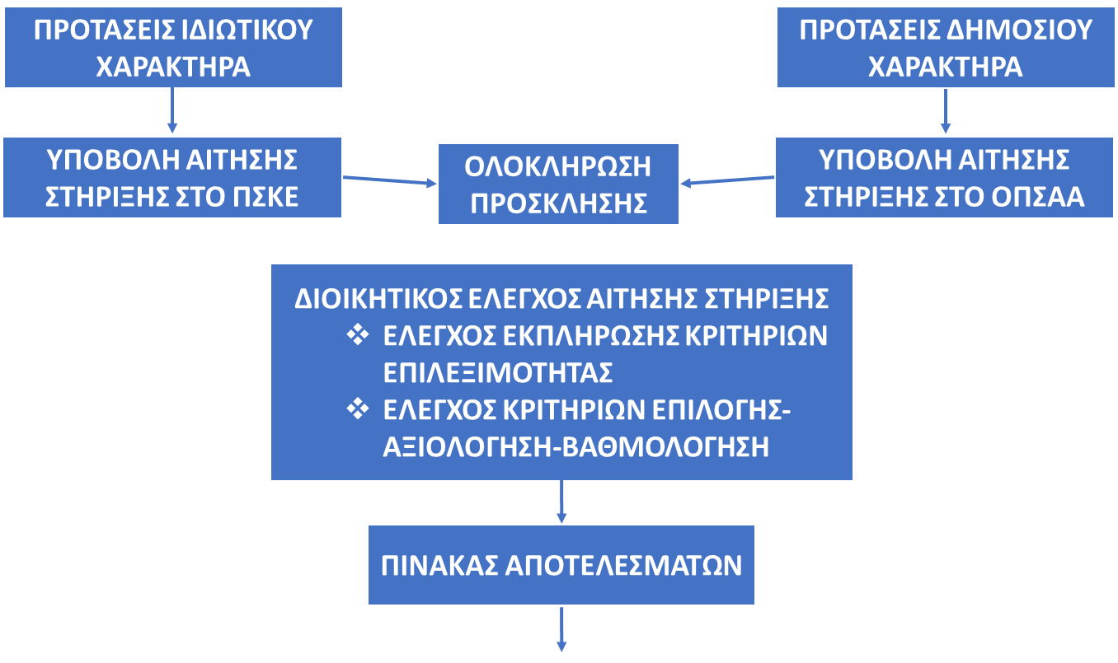
ΥΠΟΒΟΛΗ-ΑΞΙΟΛΟΓΗΣΗ-ΔΙΚΑΙΟΛΟΓΗΤΙΚΑ

Slide 47
ΥΠΟΒΟΛΗ-ΑΞΙΟΛΟΓΗΣΗ-ΔΙΚΑΙΟΛΟΓΗΤΙΚΑ
ΕΝΔΕΙΚΤΙΚΑ ΚΡΙΤΗΡΙΑ ΕΠΙΛΕΞΙΜΟΤΗΤΑΣ (Έντυπο Ι_3 & Έντυπο ΙΙ_2) | ΕΝΔΕΙΚΤΙΚΑ ΚΡΙΤΗΡΙΑ ΕΠΙΛΟΓΗΣ (ΒΑΘΜΟΛΟΓΗΣΗΣ) (Έντυπο ΙΙ_2)
Εμπρόθεσμη υποβολή της αίτησης στήριξης | Σαφήνεια και πληρότητα της πρότασης
Μελέτη βιωσιμότητας | Ρεαλιστικότητα του κόστους
Αναλυτικός προϋπολογισμός | Ετοιμότητα έναρξης υλοποίησης της πράξης
Χρονοδιάγραμμα υλοποίησης εντός 3 ετών | Καινοτομία
Αποδεικτικό κατοχής ακινήτου | Νεανική & γυναικεία επιχειρηματικότητα
Η πρόταση είναι σύμφωνη με την περιγραφή, τους όρους και περιορισμούς της προκηρυσσόμενης υποδράσης | Προστασία περιβάλλοντος
Υπεύθυνη δήλωση δικαιούχου (πληροί αρκετά κριτήρια) | Εμπειρία & τίτλοι σπουδών
Η πρόταση αφορά ολοκληρωμένο και λειτουργικό φυσικό αντικείμενο | Επαγγελματίας Αγρότης
Σωστή και ολοκληρωμένη συμπλήρωση της αίτησης στήριξης | Συστήματα διαχείρισης ποιότητας
Ηλικία μεταξύ 18 έως 67 ετών | Ειδικά κριτήρια ανά υπο-δράση
Μη λύσης, μη πτώχευσης, προβληματικές επιχειρήσεις
Άδεια λειτουργίας υφιστάμενων & χρήσεις γης και περιβαλλοντικά για νέες επιχειρήσεις

Slide 48
ΥΠΟΒΟΛΗ-ΑΞΙΟΛΟΓΗΣΗ-ΔΙΚΑΙΟΛΟΓΗΤΙΚΑ
ΙΔΙΟΚΤΗΣΙΑΚΟ ΚΑΘΕΣΤΩΣ - ΔΙΚΑΙΟΛΟΓΗΤΙΚΑ
Σε περίπτωση πράξεων που περιλαμβάνουν επενδύσεις σε νέες ή υφιστάμενες υποδομές, απαιτούνται είτε αποδεικτικά ιδιοκτησίας στο όνομα του δικαιούχου είτε μακροχρόνια μίσθωση που να καλύπτει χρονική περίοδο, τουλάχιστον δεκαπέντε (15) έτη, επί του γηπέδου ή του οικοπέδου ή/και του ακινήτου, στις οποίες πραγματοποιούνται οι επενδύσεις. Σε περίπτωση εκσυγχρονισμού χωρίς επέμβαση στον φέροντα οργανισμό του κτιρίου ή σε περίπτωση μικρών προσθηκών που συμπληρώνουν την λειτουργικότητα του κτιρίου οι οποίες σε κάθε περίπτωση αποτελούν λιγότερο από το 10% του αιτούμενου κόστους, εννέα (9) έτη. Κατά την υποβολή της αίτησης στήριξης στο ΤΠ, γίνονται δεκτά προσύμφωνα μίσθωσης ή αγοράς γηπέδου ή του οικοπέδου ή/και του ακινήτου (όσον αφορά τα προσύμφωνα μίσθωσης και την αγορά ακινήτου, θα πρέπει να μην αποτελούν ανάληψη υποχρέωσης που καθιστά μη αναστρέψιμη την επένδυση έτσι ώστε να πληρείται ο χαρακτήρας κινήτρου στην περίπτωση επενδύσεων που υλοποιούνται βάσει του Καν. ΕΕ 651/2014). Οι παραπάνω χρονικοί περίοδοι, υπολογίζονται από την ημερομηνία δημοσιοποίησης της πρόσκλησης, ανεξάρτητα από την ημερομηνία υπογραφής των σχετικών εγγράφων. Σε κάθε περίπτωση η ημερομηνία υπογραφής τους θα πρέπει να είναι πριν την υποβολή της αίτησης στήριξης. Σε κάθε περίπτωση το γήπεδο ή το οικόπεδο ή το ακίνητο θα πρέπει να είναι ελεύθερο βαρών, εκτός της περίπτωσης που το βάρος έχει προκύψει από επιχειρηματικό δάνειο για την ίδια φύση επένδυσης ή θα προκύψει από επιχειρηματικό δάνειο για την υλοποίηση της πρότασης ή από δάνειο για την αντιμετώπιση φυσικής καταστροφής, από την οποία επλήγει η επιχείρηση. Στις περιπτώσεις άυλων ενεργειών και προμήθειας εξοπλισμού που δεν απαιτεί την μόνιμη εγκατάστασή του ή ήπιες ενέργειες που δεν συνδέονται μόνιμα και σταθερά με το ακίνητο, δεν απαιτείται ο έλεγχος ύπαρξης βαρών και διεκδικήσεων.

Slide 49
ΥΠΟΒΟΛΗ-ΑΞΙΟΛΟΓΗΣΗ-ΔΙΚΑΙΟΛΟΓΗΤΙΚΑ
ΕΓΚΡΙΣΗ ΑΠΟΤΕΛΕΣΜΑΤΩΝ ΑΠΟ ΕΔΠ
Η ΕΥΔ ΕΠ ΗΠΕΙΡΟΥ ΔΙΕΝΕΡΓΕΙ ΔΕΙΓΜΑΤΟΛΗΠΤΙΚΟ ΕΛΕΓΧΟ ΣΤΟ 5% ΤΟΥ ΣΥΝΟΛΟΥ ΤΩΝ ΠΡΟΤΑΣΕΩΝ
ΤΕΛΙΚΟΣ ΠΙΝΑΚΑΣ ΑΠΟΤΕΛΕΣΜΑΤΩΝ Α’
ΔΙΚΑΙΩΜΑ ΠΡΟΣΦΥΓΗΣ ΕΝΤΟΣ 15 ΗΜΕΡΩΝ
ΤΕΛΙΚΟΣ ΠΙΝΑΚΑΣ ΑΠΟΤΕΛΕΣΜΑΤΩΝ Β’
Η ΕΥΔ ΕΠ ΗΠΕΙΡΟΥ ΕΚΔΙΔΕΙ ΑΠΟΦΑΣΗ ΕΝΤΑΞΗΣ ΠΡΑΞΕΩΝ
ΥΠΟΓΡΑΦΗ ΣΥΜΒΑΣΗ ΜΕΤΑΞΥ ΔΙΚΑΙΟΥΧΟΥ ΚΑΙ ΟΤΔ

Slide 50
ΥΠΟΒΟΛΗ-ΑΞΙΟΛΟΓΗΣΗ-ΔΙΚΑΙΟΛΟΓΗΤΙΚΑ
ΔΙΑΔΙΚΑΣΙΑ ΥΠΟΒΟΛΗΣ ΑΙΤΗΣΗΣ ΣΤΗΡΙΞΗΣ
Προθεσμία Ηλεκτρονικής υποβολής έως 30/08/19
Ηλεκτρονική υποβολή στο ΠΣΚΕ (κωδικοί πρόσβασης κτλ.)
Εντός δέκα (10) ημερολογιακών ημερών αποστολή φυσικού φακέλου

Slide 51
ΥΠΟΒΟΛΗ-ΑΞΙΟΛΟΓΗΣΗ-ΔΙΚΑΙΟΛΟΓΗΤΙΚΑ
ΔΙΚΑΙΟΛΟΓΗΤΙΚΑ ΕΠΙΛΕΞΙΜΟΤΗΤΑΣ (ΑΠΟΚΛΕΙΣΜΟΥ)
Ο Πίνακας Δικαιολογητικών βρίσκονται αναλυτικά στα Έντυπα Ι_5 & ΙΙ_2 της πρόσκλησης. Ενδεικτικά :
Στοιχεία του αιτούντος (Απόφαση ορισμού νόμιμου εκπροσώπου, Απόφαση του αρμοδίου οργάνου του φορέα για υποβολή πρότασης, ΦΕΚ, ΓΕΜΗ, Πίνακες μετόχων/εταίρων, Καταστατικό ή σχέδιο καταστατικού, Ταυτότητα).
Στοιχεία και φωτογραφική απεικόνιση της υφιστάμενης κατάστασης του προτεινόμενου έργου.
Αναλυτική Περιγραφή και Προϋπολογισμό της προτεινόμενης πράξης (π.χ. αρχιτεκτονικά σχέδια, προμετρήσεις εργασιών, άδειες και εγκρίσεις, νομιμοποιήσεις, προσφορές-προτιμολόγια)
Υπεύθυνη Δήλωση δικαιούχου.
Υπεύθυνη Δήλωση DE MINIMIS.
Δήλωση ΜΜΕ.
Αποδεικτικά στοιχεία κατοχής ή χρήσης του ακινήτου στο οποίο θα υλοποιηθεί η επένδυση και αντίστοιχα πιστοποιητικά βαρών και μη διεκδικήσεων.
Άδεια περιβαλλοντικών επιπτώσεων - βεβαίωση χρήσεων γης - Διαχειριστική μελέτη και η έγκρισή της από τις αρμόδιες Δασικές Υπηρεσίες σε περίπτωση εκμετάλλευσης του δάσους για την υποδράση 19.2.6.2.

Slide 52
ΥΠΟΒΟΛΗ-ΑΞΙΟΛΟΓΗΣΗ-ΔΙΚΑΙΟΛΟΓΗΤΙΚΑ
ΔΙΚΑΙΟΛΟΓΗΤΙΚΑ ΕΠΙΛΕΞΙΜΟΤΗΤΑΣ (ΑΠΟΚΛΕΙΣΜΟΥ)
Δικαιολογητικά εξασφάλισης της προσβασιμότητας των ΑΜΕΑ
Δικαιολογητικά τεκμηρίωσης κάλυψης ιδιωτικής συμμετοχής
Φορολογική ενημερότητα ή
Βεβαίωση οφειλών της επιχείρησης από την οποία να προκύπτει ότι δεν είναι υπόχρεη σε ανάκτηση παράνομης κρατικής ενίσχυσης κατόπιν προηγούμενης αποφάσεως της Επιτροπής (Σε περίπτωση χρήσης του Καν. ΕΕ 651/2014)
Ε1, Ν, Ε3, Ε4
Πράξη διοικητικού προσδιορισμού φόρου (Εκκαθαριστικό)
Έναρξη ΔΟΥ / ΚΑΔ
Πιστοποιητικό αρμόδιας δικαστικής ή διοικητικής αρχής, έκδοσης του τελευταίου εξαμήνου από το οποίο να προκύπτει ότι δεν τελούν σε πτώχευση καθώς και ότι δεν έχει υποβληθεί κατά της επιχείρησης αίτημα για υπαγωγή στην πτωχευτική διαδικασία
Χρηματοοικονομικές καταστάσεις & προσάρτημα τελευταίας χρήσης (Ισολογισμοί)

Slide 53
ΥΠΟΒΟΛΗ-ΑΞΙΟΛΟΓΗΣΗ-ΔΙΚΑΙΟΛΟΓΗΤΙΚΑ
ΔΙΚΑΙΟΛΟΓΗΤΙΚΑ ΕΠΙΛΟΓΗΣ (ΒΑΘΜΟΛΟΓΗΣΗΣ)
Μητρώο αγροτών και αγροτικών εκμεταλλεύσεων (για αγρότες).
Βεβαίωση ιδιότητας δασεργάτη ή ταυτότητα δασεργάτη.
Τίτλοι σπουδών και αποδεικτικά εμπειρίας σε σχέση με την πρόταση.
Αποδεικτικά παραγωγής προϊόντων ποιότητας – αποδεικτικά εξασφάλισης πρώτων υλών.
Δικαιολογητικά τεκμηρίωσης ετοιμότητας έναρξης υλοποίησης (π.χ. άδεια δόμησης, άδεια εγκατάστασης).
Αποδεικτικά στοιχεία προστασίας περιβάλλοντος και σχετικές μελέτες τεκμηρίωσης (π.χ. χρήση ΑΠΕ, εξοικονόμηση ύδατος, περιβαλλοντική διαχείριση).
ΦΕΚ χαρακτηρισμού κτιρίου ως διατηρητέο – οικισμού ως παραδοσιακού – δικαιολογητικά παραδοσιακού κτιρίου.
Business plan, βιογραφικά σημειώματα και αποδεικτικά συμμετοχής σε παλαιότερα σχήματα συνεργασίας (υπο-δράση 19.2.7.3).

Slide 54
ΥΠΟΒΟΛΗ-ΑΞΙΟΛΟΓΗΣΗ-ΔΙΚΑΙΟΛΟΓΗΤΙΚΑ
ΑΞΙΟΛΟΓΗΣΗ ΑΙΤΗΣΕΩΝ ΣΤΗΡΙΞΗΣ
Επαλήθευση :
1. Εμπρόθεσμη υποβολή
2. Πληρότητα
3. Κριτήρια επιλεξιμότητας των δεσμεύσεων και άλλων υποχρεώσεων που συνδέονται με την ενέργεια για την οποία ζητείται στήριξη
4. Επιλεξιμότητας του δικαιούχου
5. Εύλογου χαρακτήρα των υποβληθεισών δαπανών του άρθρου 67 παράγραφος 1 στοιχείο α) του κανονισμού (ΕΕ) αριθ. 1303/2013, εξαιρουμένων των συνεισφορών σε είδος και του κόστους απόσβεσης
6. Συμμόρφωσης με τα κριτήρια επιλογής
7. Ελάχιστη απαιτούμενη βαθμολογία κριτηρίων επιλογής ίση ή μεγαλύτερη του 30%
Σε περίπτωση μη εκπλήρωσης των παραπάνω σημείων 1,2,3,4 και 7 η αίτηση στήριξης απορρίπτεται.

Slide 55
Αξιολόγηση των Αιτήσεων Στήριξης
Εμπρόθεσμης υποβολής και της πληρότητας της αίτησης στήριξης
Κριτήρια επιλεξιμότητας, των δεσμεύσεων και άλλων υποχρεώσεων
Της συμμόρφωσης με τα κριτήρια επιλογής
Του εύλογου χαρακτήρα των υποβληθεισών δαπανών
Του ολοκληρωμένου και λειτουργικού χαρακτήρα της υπό ένταξης πράξης
Notes:
Πράξεις των οποίων το φυσικό αντικείμενο δεν συνιστά ολοκληρωμένο ή/και λειτουργικό χαρακτήρα δεν είναι επιλέξιμες για ενίσχυση.

Slide 56
Αξιολόγηση των Αιτήσεων Στήριξης
Της συμμόρφωσης με τα κριτήρια επιλογής
Σαφήνεια και πληρότητα της πρότασης
Ρεαλιστικότητα Κόστους
Ετοιμότητα έναρξης υλοποίησης
Νεανική ή Γυναικεία Επιχειρηματικότητα
Notes:
Πράξεις των οποίων το φυσικό αντικείμενο δεν συνιστά ολοκληρωμένο ή/και λειτουργικό χαρακτήρα δεν είναι επιλέξιμες για ενίσχυση.

Slide 57
Αξιολόγηση των Αιτήσεων Στήριξης
Της συμμόρφωσης με τα κριτήρια επιλογής
Τίτλοι Σπουδών και Εμπειρία
Προστασία περιβάλλοντος, εξοικονόμηση ενέργειας & ύδατος
Εφαρμογή συστημάτων διαχείρισης ποιότητας
Καινοτομία
Notes:
Πράξεις των οποίων το φυσικό αντικείμενο δεν συνιστά ολοκληρωμένο ή/και λειτουργικό χαρακτήρα δεν είναι επιλέξιμες για ενίσχυση.

Slide 58
Αξιολόγηση των Αιτήσεων Στήριξης
Της συμμόρφωσης με τα κριτήρια επιλογής
Ιδιότητα επαγγελματία αγρότη και δασεργάτη
Πρώτες ύλες και παραγωγή προϊόντων ποιότητας
Σύσταση φορέα
Ειδικά κριτήρια – προτεραιότητες ανά υποδράση
Notes:
Πράξεις των οποίων το φυσικό αντικείμενο δεν συνιστά ολοκληρωμένο ή/και λειτουργικό χαρακτήρα δεν είναι επιλέξιμες για ενίσχυση.

Slide 59
ΥΛΟΠΟΙΗΣΗ ΠΡΑΞΗΣ
ΔΥΝΑΤΟΤΗΤΕΣ ΔΙΚΑΙΟΥΧΟΥ ΚΑΤΑ ΤΗΝ ΥΛΟΠΟΙΗΣΗ ΠΡΑΞΗΣ
Χορήγηση προκαταβολής με το συνολικό ύψος αυτής να μπορεί να ανέλθει μέχρι το 50% της Δημόσιας Δαπάνης της πράξης. | Σημείωση:
 | Η καταβολή της προκαταβολής υπόκειται στην σύσταση τραπεζικής ή ισοδύναμης εγγύησης που αντιστοιχεί στο 100 % του ποσού της προκαταβολής.
Κατάθεση έως πέντε (5) αιτημάτων πληρωμής στην Ο.Τ.Δ. | Σημείωση:
 | Υποχρέωση υποβολής του πρώτου αιτήματος εντός ενός έτους από την ημερομηνία της απόφασης ένταξης της πράξης ύψους τουλάχιστον 10 % της Δημόσιας Δαπάνης της πράξης.

Slide 60
ΥΛΟΠΟΙΗΣΗ ΠΡΑΞΗΣ
ΑΙΤΗΜΑ ΠΛΗΡΩΜΗΣ ΔΙΚΑΙΟΥΧΟΥ
Τμηματικά με βάση τις πιστοποιήσεις (μέχρι 5 αιτήματα συνολικά και τουλάχιστον 10% εντός ενός έτους)
Υποβολή Αιτήσεων μέσω ΠΣΚΕ
Πρωτότυπα παραστατικά και εξοφλήσεις αυτών στο σύνολο τους
Λογιστικά βιβλία και Μητρώο Παγίων σφραγισμένα και υπογεγραμμένα από τον λογιστή
Ασφαλιστική, Φορολογική και Κύριου ασφαλιστικού φορέα ενημερότητα
Σημείωση: Στην ενημερότητα του Κύριου ασφαλιστικού φορέα κρίνεται απαραίτητο να αναγράφεται το αντικείμενο της επένδυσης

Slide 61
ΓΕΝΙΚΟΙ ΚΑΝΟΝΕΣ
ΧΡΟΝΟΔΙΑΓΡΑΜΜΑ ΕΡΓΟΥ
Τρία (3) έτη από την στιγμή της ένταξης
Δυνατότητα παράτασης 6 μηνών, η οποία εγκρίνεται από τις ΕΥΔ ΕΠ ΠΕΡΙΦΕΡΕΙΑΣ ΗΠΕΙΡΟΥ
Δυνατότητα παράτασης για έξι (6) ακόμα μήνες, μετά από έγκριση της ΕΥΕ ΠΑΑ 2014-2020
Σε κάθε περίπτωση μέχρι την 30-06-2023
ΙΔΙΩΤΙΚΗ ΣΥΜΜΕΤΟΧΗ
Η ιδιωτική συμμετοχή του δικαιούχου σε ότι αφορά την πράξη, αποτελεί την διαφορά της Δημόσιας Δαπάνης από το Συνολικό Προϋπολογισμό του έργου
Για την κάλυψη της ιδιωτικής συμμετοχής ο δικαιούχος, μπορεί να χρησιμοποιήσει ιδίους πόρους, ή/και δάνειο ή/και συνδυασμό τους
Η απόδειξη της ιδιωτικής συμμετοχής δύναται να τεκμηριώνεται, είτε με υπεύθυνη δήλωση του δικαιούχου, είτε με σχετικό τραπεζικό έγγραφο
Ειδικά για τις πράξεις που ενισχύονται μέσω του Άρθρου 14 του Καν (ΕΕ) αριθ. 651/2014 της Επιτροπής η ιδιωτική συμμετοχή του δικαιούχου της ενίσχυσης πρέπει να ανέρχεται σε τουλάχιστον 25% των επιλέξιμων δαπανών, είτε μέσω ιδίων πόρων είτε μέσω εξωτερικής χρηματοδότησης και ειδικότερα μέσω εγκεκριμένου τραπεζικού δανεισμού (η έγκριση του δανείου προ απαιτείται της έκδοσης της απόφασης ένταξης της πράξης) και με μορφή που δεν ενέχει στοιχεία κρατικής ενίσχυσης
Notes:
Η ιδιωτική συμμετοχή του δικαιούχου, προκύπτει από την διαφορά της Δημόσιας Δαπάνης από το Συνολικό Προϋπολογισμό του έργου.
Για την κάλυψη της ιδιωτικής συμμετοχής, ο δυνητικός δικαιούχος της ενίσχυσης μπορεί να χρησιμοποιήσει ιδίους πόρους (ίδια συμμετοχή) ή/και δάνειο ή/και συνδυασμό τους.
Το δάνειο που θα χρησιμοποιηθεί είναι δυνατόν να υποστηρίζεται από τα χρηματοδοτικά εργαλεία του ΕΣΠΑ, όπως π.χ. :
α) Παροχή εγγύησης της ΕΤΕΑΝ Α.Ε. για λήψη επενδυτικού δανείου ή λήψη εγγυητικής επιστολής,
β) Την παροχή επιχειρηματικών δανείων με χαμηλό επιτόκιο και ευνοϊκούς όρους.
Ειδικά για τις πράξεις που ενισχύονται μέσω του Άρθρου 14 του Καν (ΕΕ) αριθ. 651/2014 της Επιτροπής η ιδιωτική συμμετοχή του δικαιούχου της ενίσχυσης πρέπει να ανέρχεται σε τουλάχιστον 25% των επιλέξιμων δαπανών και ο δικαιούχος οφείλει να το αποδεικνύει κατά την αίτηση,
είτε μέσω ιδίων πόρων,
είτε μέσω εξωτερικής χρηματοδότησης και ειδικότερα μέσω εγκεκριμένου τραπεζικού δανεισμού και με μορφή που δεν ενέχει στοιχεία κρατικής ενίσχυσης. (Η έγκριση του δανείου προαπαιτείται της έκδοσης της απόφασης ένταξης της πράξης)
- Όταν γίνεται χρήση Υπεύθυνης Δήλωσης περί ιδίων πόρων, θα πρέπει να αναγράφεται ότι σε περίπτωση δανεισμού, που θα ανέρχεται στο ως άνω ποσοστό, το δάνειο θα πρέπει να είναι ελεύθερο από κάθε είδους κρατική ενίσχυση, συμπεριλαμβανομένων τυχόν εγγυήσεων ή επιδοτήσεων επιτοκίου, ή δανείου με ευνοϊκότερους όρους χορήγησης μέσω κάθε είδους χρηματοδοτικών εργαλείων.

Slide 62
ΓΕΝΙΚΟΙ ΚΑΝΟΝΕΣ
ΥΠΟΧΡΕΩΣΕΙΣ ΔΙΚΑΙΟΥΧΩΝ ΚΑΤΆ ΤΗΝ ΥΛΟΠΟΙΗΣΗ
Να μη μεταβάλλουν το ιδιοκτησιακό καθεστώς της ενισχυόμενης Πράξης χωρίς να έχει προηγηθεί σχετικό αίτημα και έγκριση από ΕΥΔ (ΕΠ) ΠΑΜΘ
Να μη μεταβιβάζουν πάγια στοιχεία ή χρησιμοποιούν για δραστηριότητες αντίθετες με τα κριτήρια Επιλεξιμότητας της αίτησης στήριξης
Να αποδέχονται και να διευκολύνουν τους ελέγχους στην έδρα της Πράξης
Να διατηρηθεί η λειτουργία της Πράξης για τουλάχιστον 3 χρόνια
Να διατηρεί τους κανόνες δημοσιότητας

Slide 63
Μακροχρόνιες Δεσμεύσεις
Ο Δικαιούχος οφείλει για περίοδο τριών (3) ετών για ΜΜΕ, από την τελική πληρωμή του να μην προβεί σε:
  α) παύση ή μετεγκατάσταση μιας παραγωγικής δραστηριότητας εκτός της περιοχής προγράμματος,
  β) αλλαγή του ιδιοκτησιακού καθεστώτος ενός στοιχείου υποδομής η οποία παρέχει σε μια εταιρεία ή δημόσιο οργανισμό αδικαιολόγητο πλεονέκτημα,
  γ) ουσιαστική μεταβολή που επηρεάζει τη φύση, τους στόχους ή την εφαρμογή των όρων που θα μπορούσαν να υπονομεύσουν τους αρχικούς στόχους.

Slide 64
Μακροχρόνιες Δεσμεύσεις (Κανονισμού ΕΕ 651/2014 )
  Σε περίπτωση δημιουργίας θέσεων σε Ετήσιες Μονάδες Εργασίας (ΕΜΕ), από τον δικαιούχο και οι οποίες επιτέλεσαν κριτήριο επιλογής της αίτησης, τότε ο δικαιούχος οφείλει να τις έχει δημιουργήσει εντός 12 μήνου από την τελική πληρωμή και να τις διατηρήσει τουλάχιστον για τρία (3) έτη, από την δημιουργία τους.
  Ειδικά για τις πράξεις που αφορούν αποκλειστικά τουριστικά καταλύματα θα πρέπει κατ΄ έτος μετά την τελική πληρωμή, να επιτύχουν τουλάχιστον το 20% του στόχου που τέθηκε στην αίτηση στήριξης για το αντίστοιχο έτος, σε ότι αφορά τον αριθμό των διανυκτερεύσεων.
  Επίσης για τις πράξεις που αφορούν μεταποίηση θα πρέπει κατ΄ έτος μετά την τελική πληρωμή, να επιτύχουν τουλάχιστον το 30% του στόχου που τέθηκε στην αίτηση στήριξης για το αντίστοιχο έτος, σε ότι αφορά την ποσότητα της μεταποιήσιμης πρώτης ύλης.

Slide 65
Μακροχρόνιες Δεσμεύσεις (Κανονισμού ΕΕ 651/2014 )
Ο δικαιούχος υποχρεούνται κάθε έτος και στα πλαίσια της διάρκειας των μακροχρονίων υποχρεώσεων του να αποστέλλει ηλεκτρονικά ή εγγράφως στην ΟΤΔ, αποδεικτικά τήρησης των μακροχρονίων υποχρεώσεών του, έως τις 31-12-2023

Slide 66
Περιορισμοί Κανονισμών (ΕΕ) 1407/2013 και 651/2014
Σε περίπτωση χρήσης του Καν Ε.Ε. 1407/2013, προκειμένου να είναι οι ενισχύσεις συμβατές με τον Κανονισμό αυτό πρέπει να ληφθούν υπόψη οι παρακάτω όροι και προϋποθέσεις:
1. Η ενίσχυση, δεν μπορεί να υπερβαίνει τα 200.000€ Δημόσια Δαπάνη, συναθροίζοντας και τυχόν ενισχύσεις που έχουν ληφθεί ή θα ληφθούν, από άλλα μέτρα που υπάγονται στο καθεστώς de minimis, σε οποιαδήποτε περίοδο τριών οικονομικών ετών και από οποιοδήποτε φορέα χορήγησης σε επίπεδο ενιαίας επιχείρησης.
2. Σε περίπτωση επένδυσης από επιχείρηση που εκτελεί οδικές εμπορευματικές μεταφορές για λογαριασμό τρίτων το ποσό των ενισχύσεων δεν μπορεί να υπερβεί τις 100.000,00 € σε οποιαδήποτε περίοδο τριών οικονομικών ετών.
3. Τα ανωτέρω όρια ισχύουν υπό το πρίσμα του όρου της «ενιαίας επιχείρησης». Στον όρο «ενιαία Επιχείρηση» περιλαμβάνονται, για τους σκοπούς του παρόντος κανονισμού, όλες οι επιχειρήσεις που έχουν τουλάχιστον μία από τις ακόλουθες σχέσεις μεταξύ τους:
α) μια επιχείρηση κατέχει την πλειοψηφία των δικαιωμάτων ψήφου των μετόχων ή των εταίρων άλλης επιχείρησης·
β) μια επιχείρηση έχει το δικαίωμα να διορίζει ή να παύει την πλειοψηφία των μελών του διοικητικού, διαχειριστικού ή εποπτικού οργάνου άλλης επιχείρησης

Slide 67
Περιορισμοί Κανονισμών (ΕΕ) 1407/2013 και 651/2014
γ) μια επιχείρηση έχει το δικαίωμα να ασκεί δεσπόζουσα επιρροή σε άλλη επιχείρηση βάσει σύμβασης που έχει συνάψει με αυτήν ή δυνάμει ρήτρας του καταστατικού αυτής της τελευταίας·
δ) μια επιχείρηση που είναι μέτοχος ή εταίρος άλλης επιχείρησης ελέγχει μόνη της, βάσει συμφωνίας που έχει συνάψει με άλλους μετόχους ή εταίρους της εν λόγω επιχείρησης, την πλειοψηφία των δικαιωμάτων ψήφου των μετόχων ή των εταίρων αυτής της επιχείρησης.
ΙΙ. Σε περίπτωση χρήσης του Καν Ε.Ε. 651/2014, άρθρο 14,προκειμένου να είναι οι ενισχύσεις συμβατές με τον Κανονισμό αυτό πρέπει να ληφθούν υπόψη οι παρακάτω όροι και προϋποθέσεις:
Οι ενισχύσεις μπορούν να τύχουν απαλλαγής μόνον εάν έχουν χαρακτήρα κινήτρου. Για τον σκοπό αυτό δεν πρέπει να έχει γίνει έναρξη εργασιών του υπό ενίσχυση επενδυτικού σχεδίου πριν από την υποβολή της αίτησης υποβολής από τους δικαιούχους στο πλαίσιο της παρούσας πρόσκλησης. Σε αντίθετη περίπτωση το σύνολο του επενδυτικού σχεδίου καθίσταται μη επιλέξιμο προς χρηματοδότηση.

Slide 68
Περιορισμοί Κανονισμών (ΕΕ) 1407/2013 και 651/2014
ΙΙΙ. Σε περίπτωση χρήσης του Καν Ε.Ε. 651/2014, άρθρο 22:
Επιλέξιμες επιχειρήσεις:
I. μη εισηγμένες στο χρηματιστήριο
II. μικρές επιχειρήσεις
III. έως και πέντε έτη μετά την καταχώρισή τους·
IV. δεν έχουν προβεί ακόμη σε διανομή κερδών·
δεν έχουν συσταθεί μέσω συγχώνευσης.
Επιχειρήσεις που συστάθηκαν μέσω συγχώνευσης επιχειρήσεων επιλέξιμων για ενίσχυση δυνάμει του παρόντος άρθρου θεωρούνται επίσης επιλέξιμες επιχειρήσεις, έως και πέντε έτη μετά την ημερομηνία καταχώρισης της παλαιότερης επιχείρησης που μετέχει στη συγχώνευση.

Slide 69
Αρχεία που συμπληρώνονται
Η πλήρης Πρόσκληση με όλα τα αρχεία βρίσκονται στο site: http://www.agrotikianaptixi.gr και στο site της εταιρείας στην εξής διεύθυνση: http://www.epirussa.gr/index.php/pro/2019-01-11-07-41-23
Αρχεία που συμπληρώνω:
I. I_1: Αίτηση Στήριξης
II. Ι_2: Αίτηση στήριξης Συμπληρωματικά Στοιχεία
III. Ι_7: Υπεύθυνη Δήλωση de minimis· (κατά περίπτωση)
IV. Ι_8: Μελέτη Βιωσιμότητας·
Ι_9: Υπεύθυνη Δήλωση Δικαιούχου (κατά περίπτωση)
Ι_12: Αναλυτικός Προϋπολογισμός Εργασιών
• Είσοδος στο ΠΣΚΕ:
https://www.ependyseis.gr/mis/(S(e00qp445anxgorra4wknc055))/System/Login.aspx?ReturnUrl=%2fmis%2fdefault.aspx

Slide 70

ΕΥΧΑΡΙΣΤΟΥΜΕ ΠΟΛΥ ΓΙΑ ΤΗΝ ΠΡΟΣΟΧΗ ΣΑΣ!

Slide 71
Θα σας παρακαλούσαμε
πιθανές Ερωτήσεις
να συγκεντρωθούν και να αποσταλούν στο email της Εταιρείας
e-mail: epirus@epirussa.gr
mokos@epirussa.gr
web: www.epirussa.gr
ΕΥΧΑΡΙΣΤΟΥΜΕ ΠΟΛΥ ΓΙΑ ΤΗΝ ΠΡΟΣΟΧΗ ΣΑΣ!

Slide 72
ΠΡΟΓΡΑΜΜΑΤΙΚΗ ΠΕΡΙΟΔΟΣ 2014 - 2020
ΕΥΧΑΡΙΣΤΟΥΜΕ ΓΙΑ ΤΗΝ ΠΑΡΟΥΣΙΑ ΣΑΣ
ΜΕΤΡΟ 19 CLLD/LEADER
ΥΠΟ-ΜΕΤΡΟ 19.2 ΙΔΙΩΤΙΚΕΣ ΕΠΕΝΔΥΣΕΙΣ
ΑΝΑΠΤΥΞΙΑΚΗ ΗΠΕΙΡΟΥ Α.Ε. – Αναπτυξιακή Ανώνυμη Εταιρεία Ο.Τ.Α.
Διεύθυνση: Πλατεία Πύρρου & Μιχ. Αγγέλου, Διοικητήριο
Τηλ: 26510 36686, 26510 83087
fax: 26510 33419
website: epirussa.gr
e-mail: epirus@epirussa.gr

